Slide 1
Preparazione campioni
Campioni fissati
Campioni in vitro/vivo (es. live imaging)
Campioni fissati:
        Sezioni
        Cellule
        whole mount

Slide 2
Tessuti-Sezioni
1 fissazione
2 inclusione
3 taglio
4 processazione (colorazione)
5 montaggio

Slide 3
Fissazione: serve a preservare a lungo un campione
Metodi chimici
    Aldeidi
    Alcoli (metanolo, etanolo)
    Altri solventi (acetone)
    Ossido di Osmio
    Miscele (es Carnoy, Bouin)
Metodi Fisici
    Temperatura (criofissazione)

Slide 4
Inclusione: permette di avere un campione solido facile da tagliare
In Paraffina (liquida a 60°C solida a temperatura ambiente)
Resine (che possono passare da uno stato liquido allo stato solido grazie a reazioni chimiche o fisiche, legami chimici o variazioni di temperatura, per esempio resine epossidiche e OTC)

Slide 5
Taglio: ha lo scopo di ottenere delle sezioni sottili attraverso le quali possa passare la luce
Microtomo
Criostato
Ultramicrotomo

Slide 6
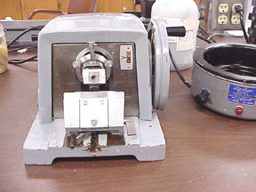
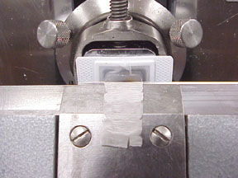

Slide 7
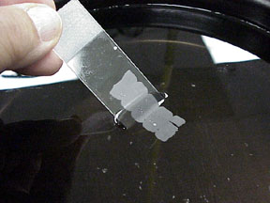
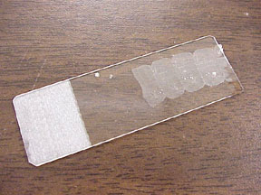

Slide 8
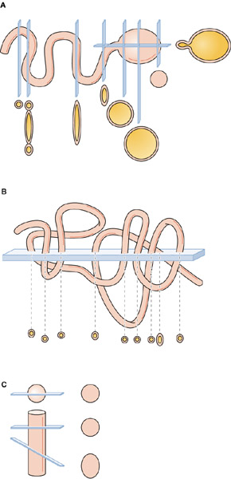
Orientare il tessuto in
Base alla sezione che si
Vuole ottenere

Slide 9
Colorazione di un campione
Ha lo scopo di aumentare il contrasto dei componenti morfologici cellulari o tessutali affinché ne risulti una migliore analisi microscopica (istomorfologia), oppure quello di identificare e localizzare specifiche sostanze chimiche all’interno di una cellula (citochimica) o di un tessuto (istochimica)
Si sfrutta la proprietà di alcuni reagenti di formare con specifici composti chimici contenuti in cellule e tessuti dei prodotti colorati (nel caso di microscopia ottica) o dei prodotti opachi agli elettroni (nel caso di microscopia elettronica).

Slide 10
Tipi di Colorazione Istomorfologiche
Colorazioni fisiche (SUDAN, Oil Red, chiamati anche lisocromi):
Sostanze colorate possono sciogliersi selettivamente in strutture del preparato, senza che si instaurino legami chimici tra le molecole colorate e quelle del preparato stesso.
Colorazioni chimiche:
a) Composti colorati possono formarsi per reazioni chimiche tra molecole del tessuto e reagenti NON colorati;
b) Coloranti in soluzione possono fissarsi a strutture microscopiche mediante legami forti (legami covalenti, legami ionici) o legami deboli (ponti idrogeno, forze di Van der Waals).

Slide 11
Tipi di coloranti
Coloranti Naturali
  Animale (Carminio)
  Vegetale (Ematossilina, Orceina)
Coloranti Artificiali
  Coloranti di anilina (Coal-tar dyes) , composti organici con gruppi cromofori dai quali dipende il colore
    Gruppo cromogeno: sostanza colorata ma priva di proprietà coloranti
    Gruppo auxocromo: gruppo che lega chimicamente le proteine o altre componenti
  PS: il colore è dato dall’assorbimento selettivo di particolari lunghezze d’onda

Slide 12
Tipi di coloranti
Si definiscono coloranti Acidi o Basici, non in base alla presenza di idrogenoni in una loro soluzione, ma grazie alle proprietà del loro auxocromo
Per es un colorante messo in acqua:
  se ha un gruppo -NH2, è basico
  Se ha un gruppo -COOH, è acido
  Si preferisce definirli Anionici e Cationici

Slide 13
Meccanismo d’azione dei coloranti
La colorazione dipende da tre principali fattori
  Affinità dei componenti tissutali
  Concentrazione dei costituenti nel tessuto
  Permeabilità
Colorazione progressiva
  Si lascia agire il colorante fino all’ottenimento del giusto grado di colorazione
Colorazione regressiva
  Il campione viene sovraccolorato e differenziato eliminando l’eccesso di colorante

Slide 14
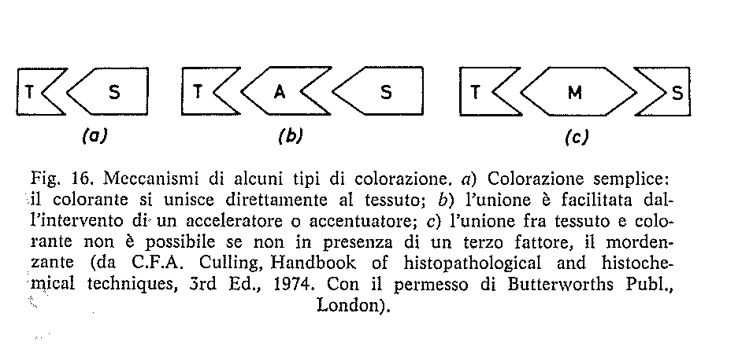

Slide 15
Esempi di coloranti
Ematossilina: nuclei
Eosina: citoplasma
Fast Green: collagene
Fucsina acida: citoplasma
Fucsina basica: nuclei
Metil Verde: nuclei
Orange G: cheratina

Slide 16
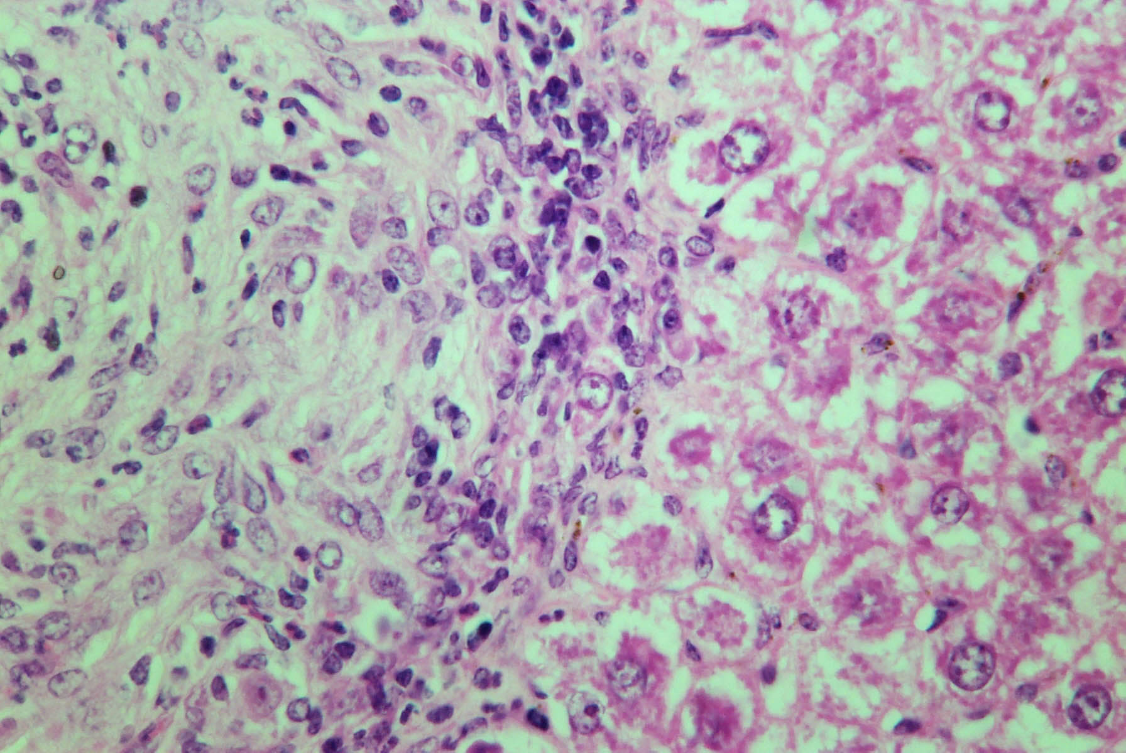
Reazione Acido – Base
I coloranti basici (+) si legano ai componenti acidi (-)
I coloranti acidi (-) si legano ai componenti basici (+)
Forniscono informazioni chimico-strutturali
Notes:
A multiple step staining process involving two or more dyes yields structural and functional information.
Basic dyes are attracted to negatively charged molecules (e.g. nucleic acids). Acidic dyes are attracted to positively charged molecules such as basic proteins. USING DYES OF DIFFERENT COLOURS, ACIDIC AND BASIC TISSUE COMPARTMENTS CAN BE DIFFERENTIALLY STAINED.

Slide 17
Colorazione
A. Colorante basico: ematossilina
colora DNA, RNA
B. Colorante acido: eosina
colora il citoplasma

Slide 18
Tricromica di Mallory
il colorante nucleare, l’emallume di Mayer, colora le strutture acide in violetto intenso,
i coloranti acidi sono blu di anilina e orange G
Questa colorazione viene usata quando i pezzi sono fissati in formalina

Slide 19
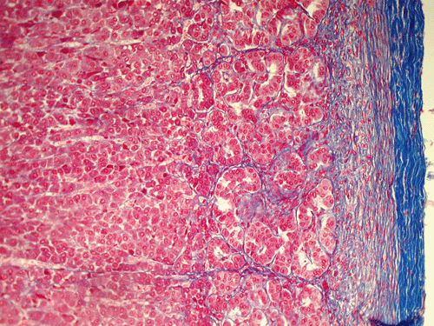

Slide 20
Montaggio: il preparato deve essere visibile al microscopio e conservato a lungo
Il campione (sezioni o cellule) solitamente appoggiano su un vetrino porta-oggetti
Il campione viene COLORATO (altrimenti non si potrebbe vedere!)
Nella fase finale il preparato viene ricoperto da una goccia di montante (resina o mezzo acquoso)
Il preparato viene ora ricoperto con un vetrino (molto sottile) nominato vetrino copri-oggetto

Slide 21
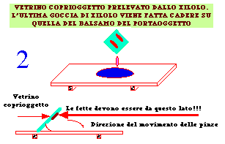
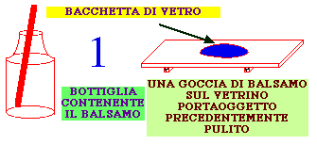

Slide 22
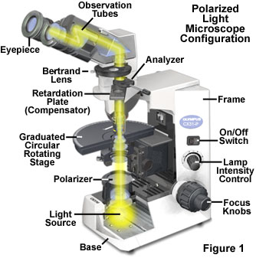
Come si osservano i campioni ottenuti in tal modo?
Con un microscopio ottico

Slide 23
Il microscopio composto

Slide 24
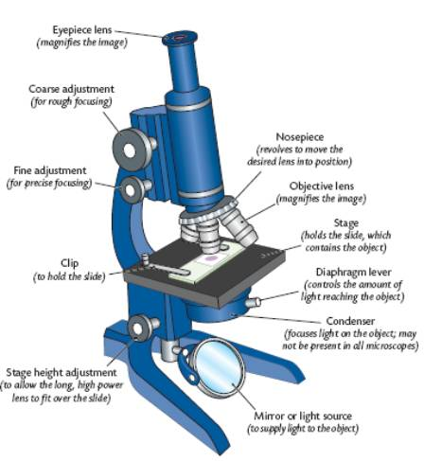

Slide 25
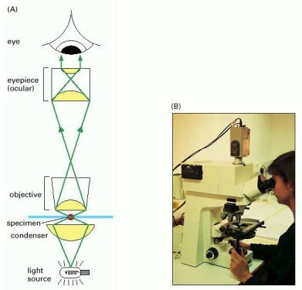

Slide 26
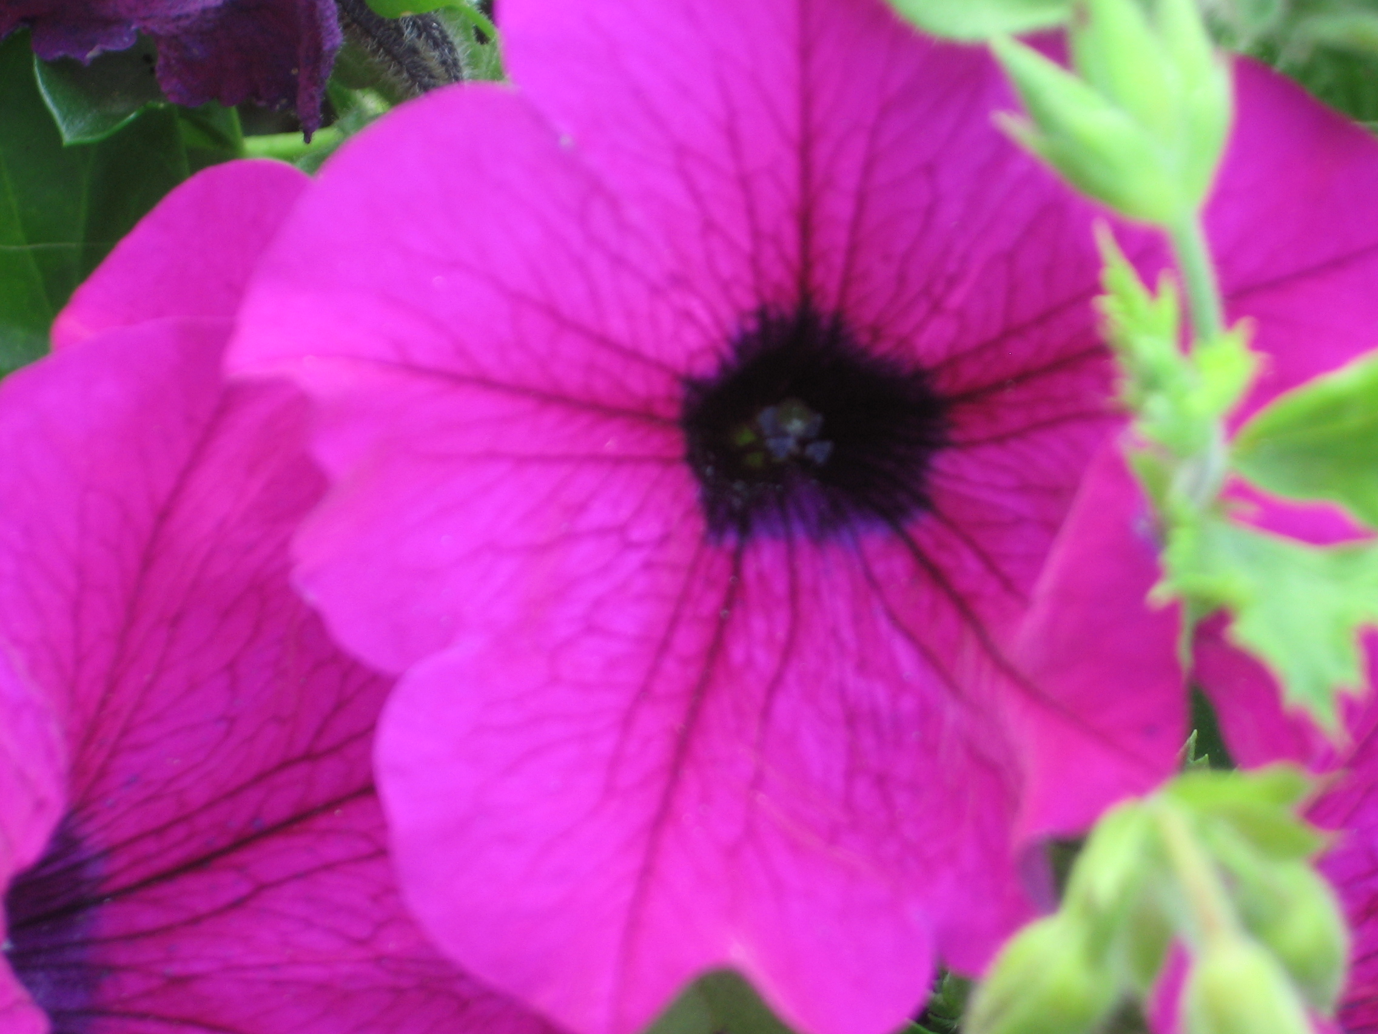
Differenza tra ingrandimento e risoluzione

Slide 27
Potere di risoluzione
Il potere di risoluzione di un sistema ottico consiste nella capacità di distinguere due punti dell’oggetto che stiamo osservando come due punti distinti fra di loro

Slide 29
Occhio: 5μm
Microscopio ottico: 0.2 μm
Microscopio elettronico: 0.1 nm

Slide 30
Fattori che influenzano il limite di risoluzione in un microscopio ottico

Slide 33
Potere di risoluzione
λ λ
−−−−−− ≥ d ≥ −−−−−−
n sin u 2n sin u
laddove λ rappresenta la lunghezza d’onda della luce utilizzata
d è il potere risolutivo del microscopio espresso in micron;
n sin u rappresenta una quantità chiamata apertura numerica dell’obiettivo utilizzato ed è sempre segnalata sul barilotto delle nostre ottiche;
Quest’ultima quantità dipende ancora da:
n, ovvero l’indice di rifrazione del mezzo interposto tra il coprioggetti e la lente frontale dell’ottica e vale 1 se si tratta di aria o all’incirca 1.5 se si tratta di olio per immersione;
e da u, ovvero il semiangolo, espresso in gradi, del più ampio cono di luce, con vertice sull’oggetto osservato, che può ancora entrare nell’obiettivo e contribuire a formare l’immagine.

Slide 34
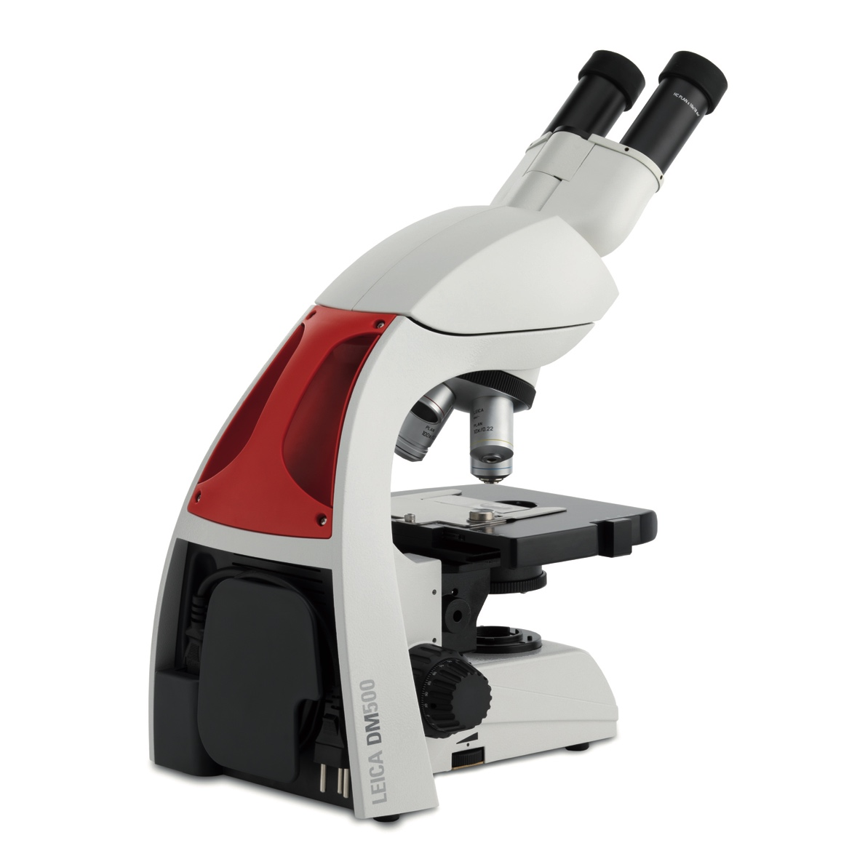
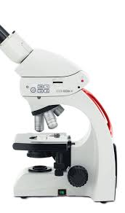
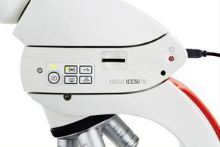
I microscopi che noi utilizzeremo

Slide 35
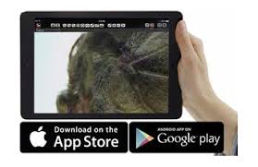
Leica Airlab App

Slide 36
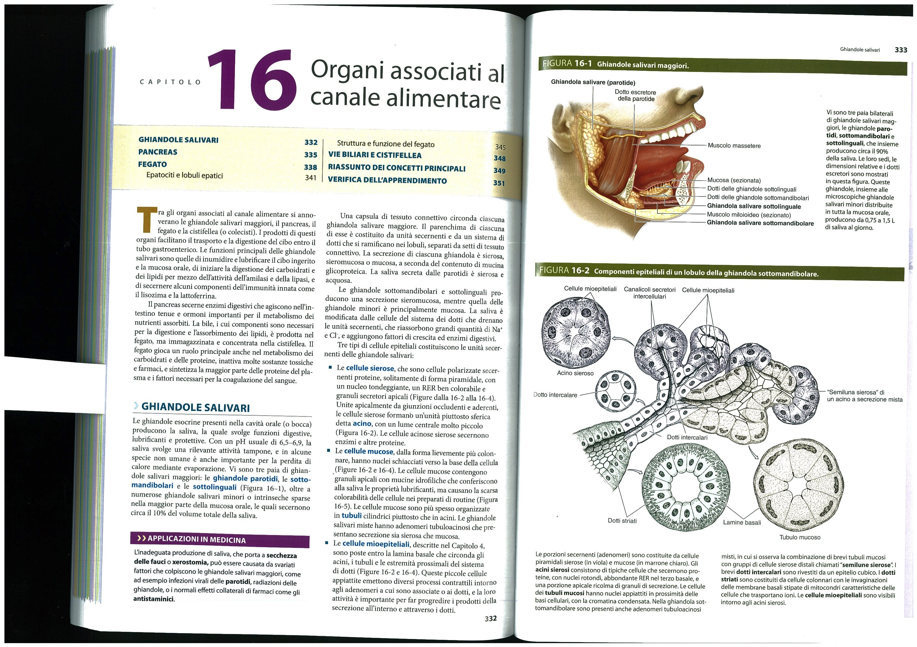
Ghiandola sottomandibolare

Slide 37
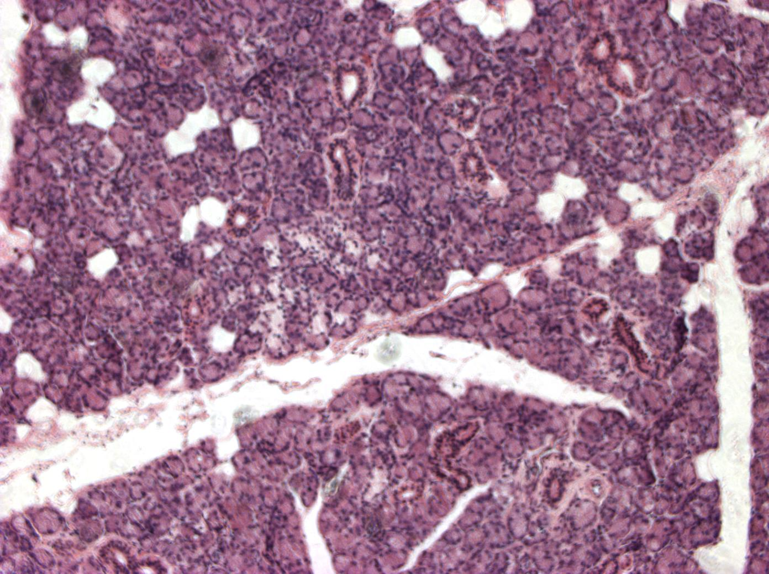

Slide 38
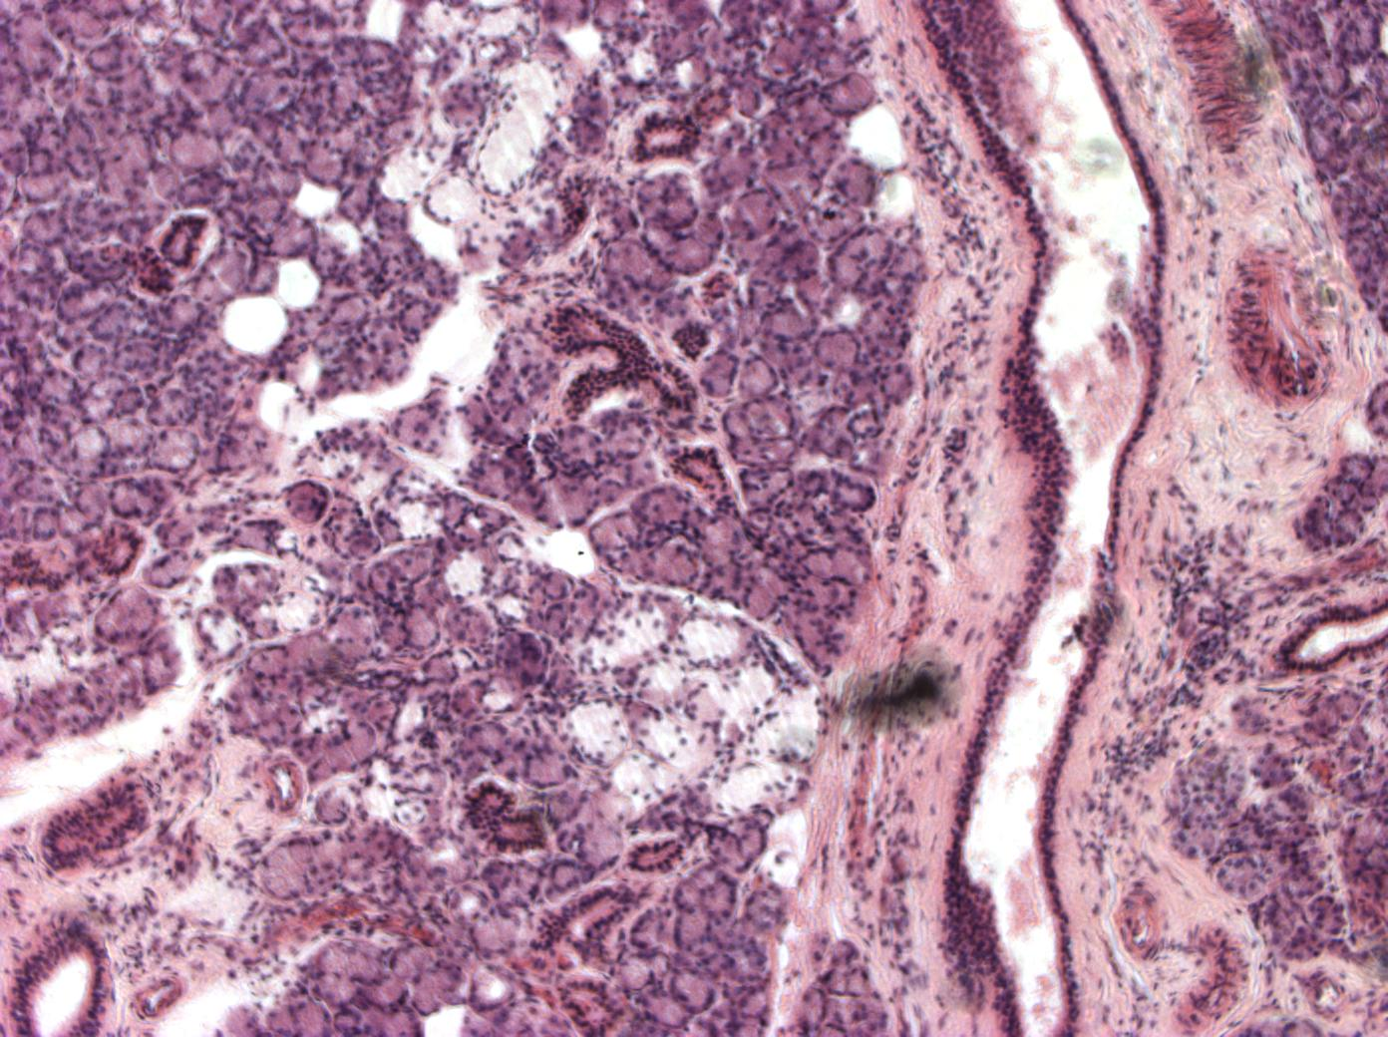

Slide 39
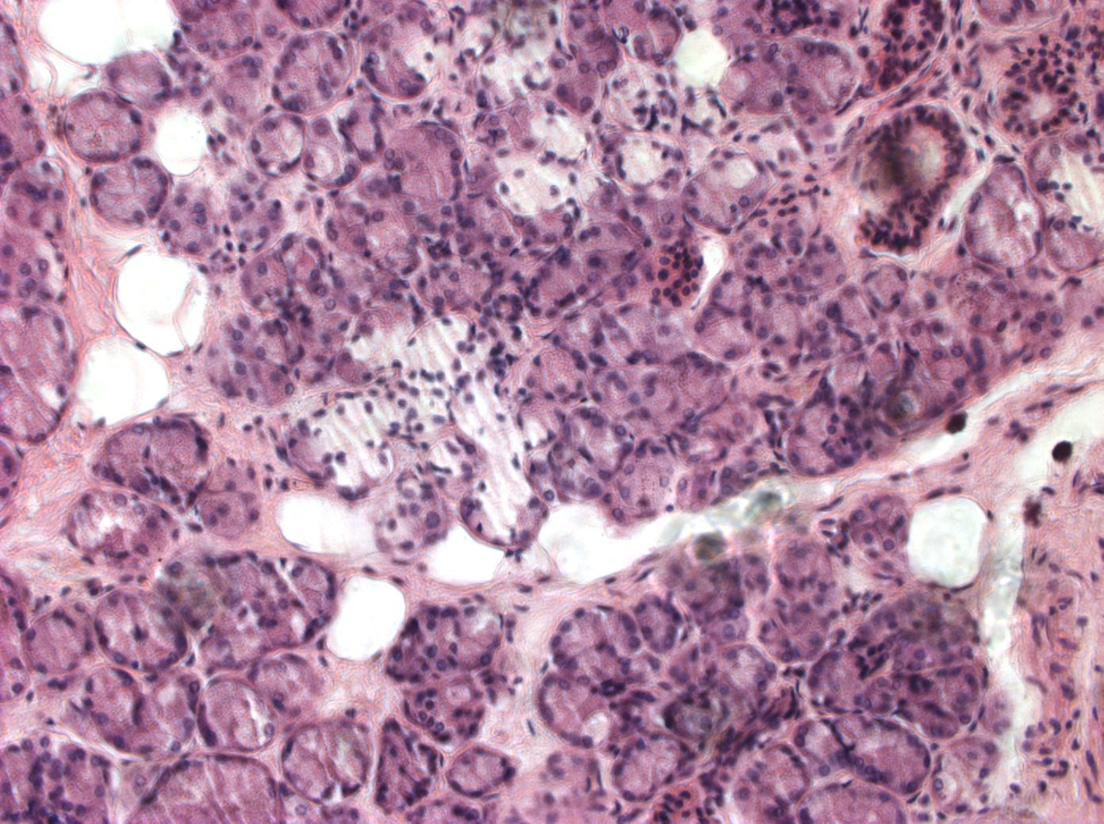

Slide 40
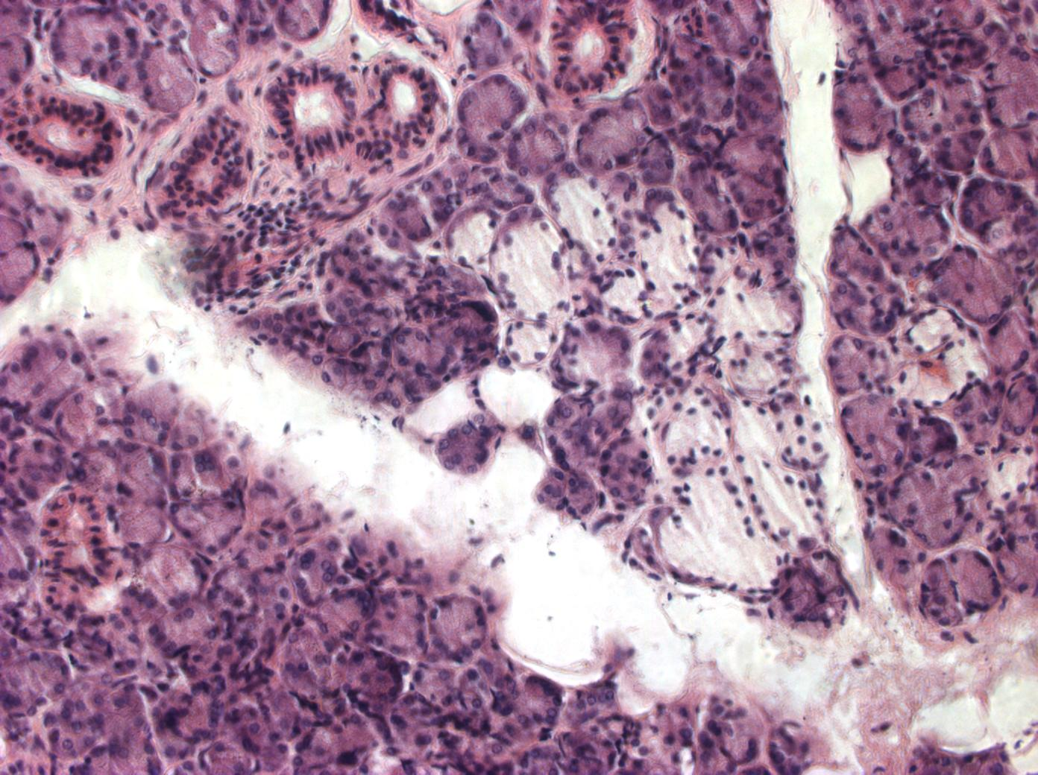

Slide 41
Stomaco
Duodeno

Slide 42
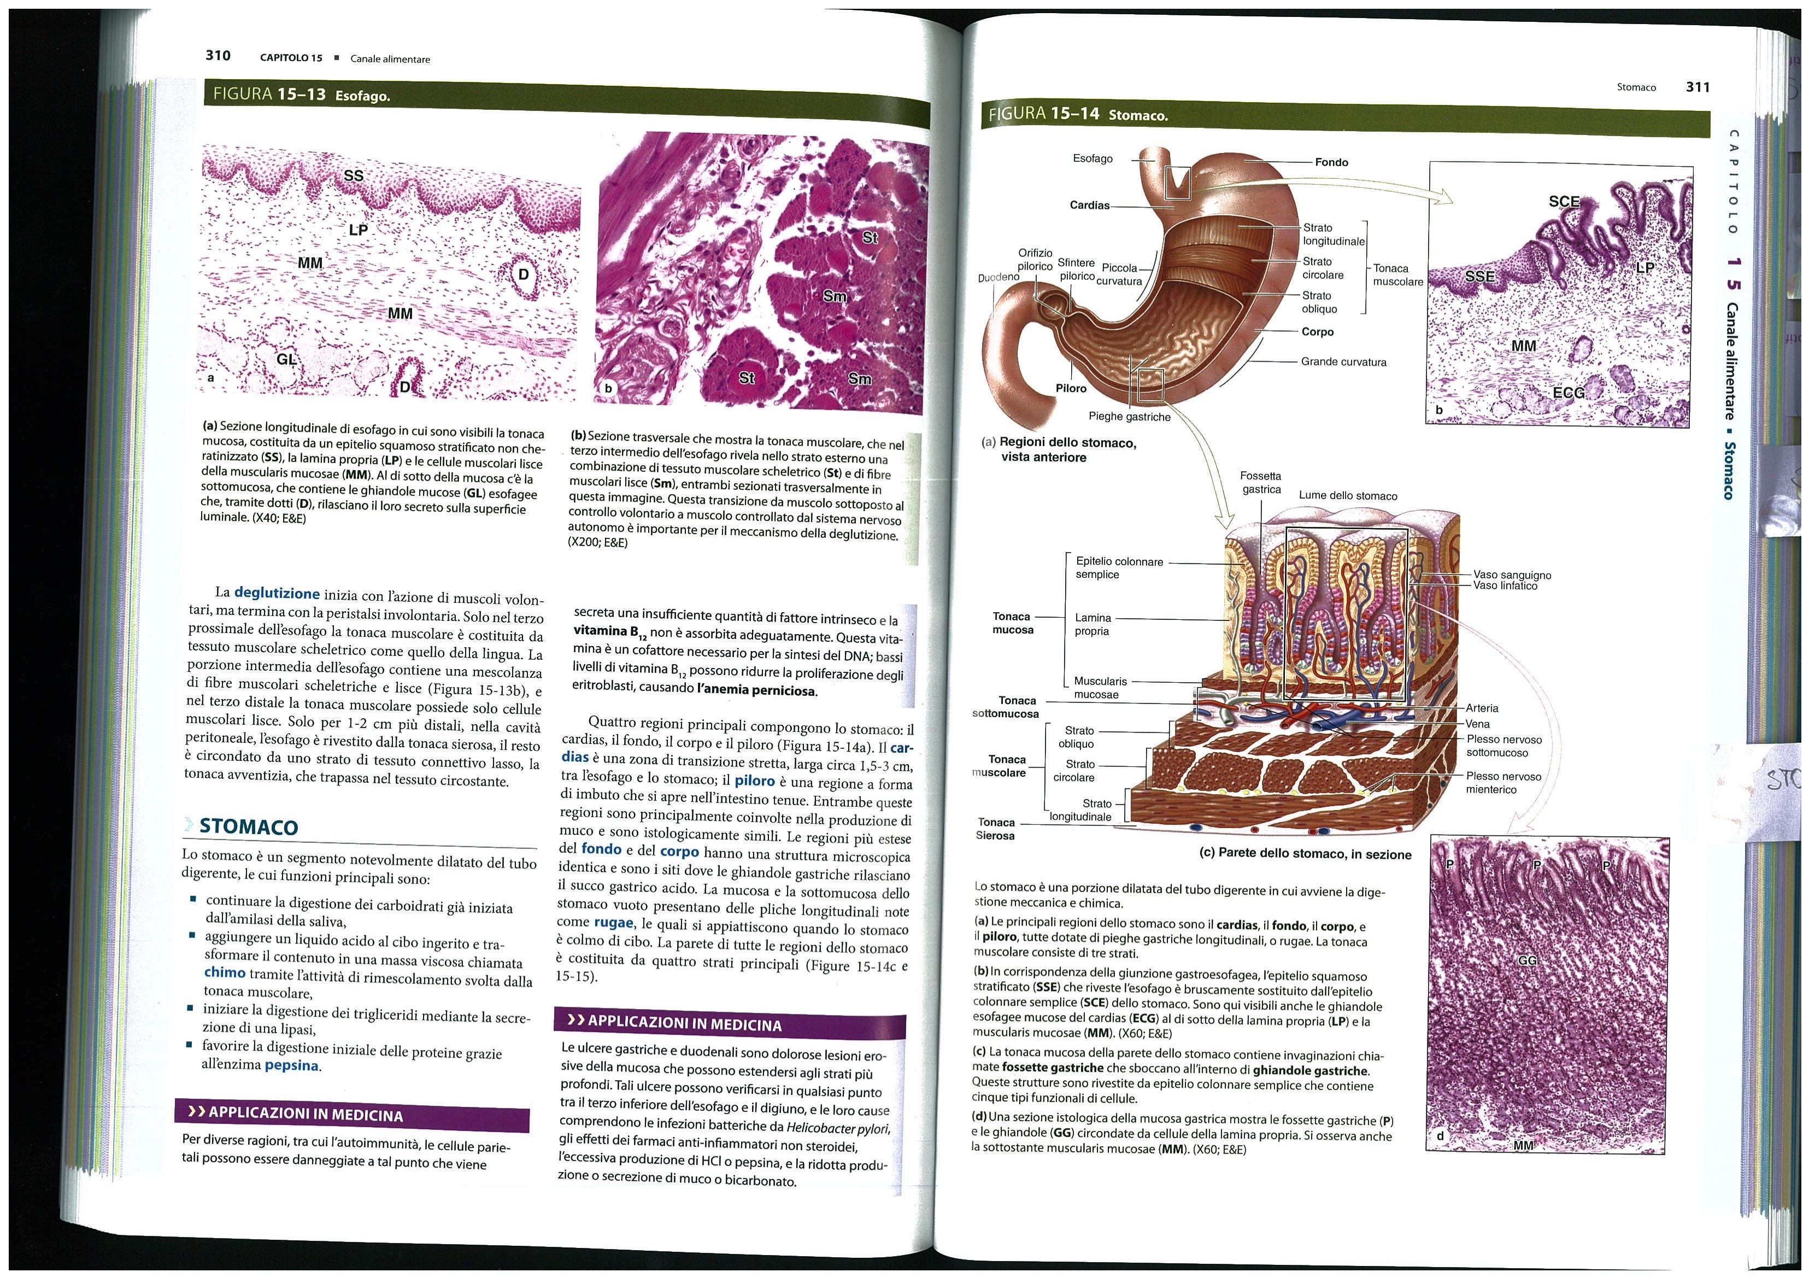
Stomaco

Slide 43
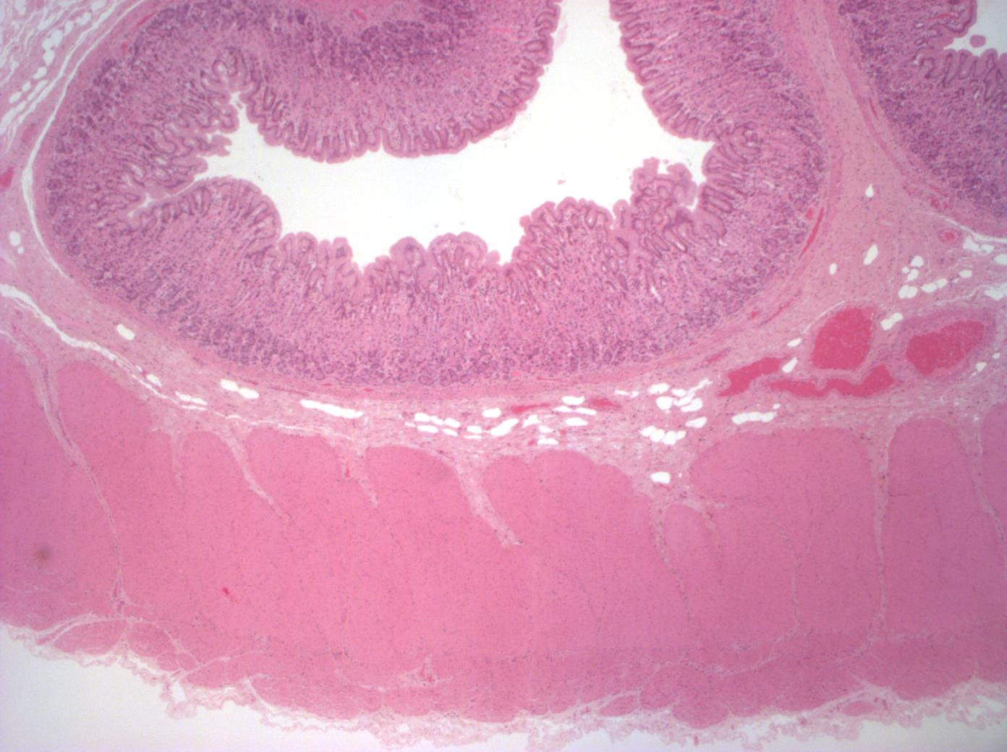

Slide 44
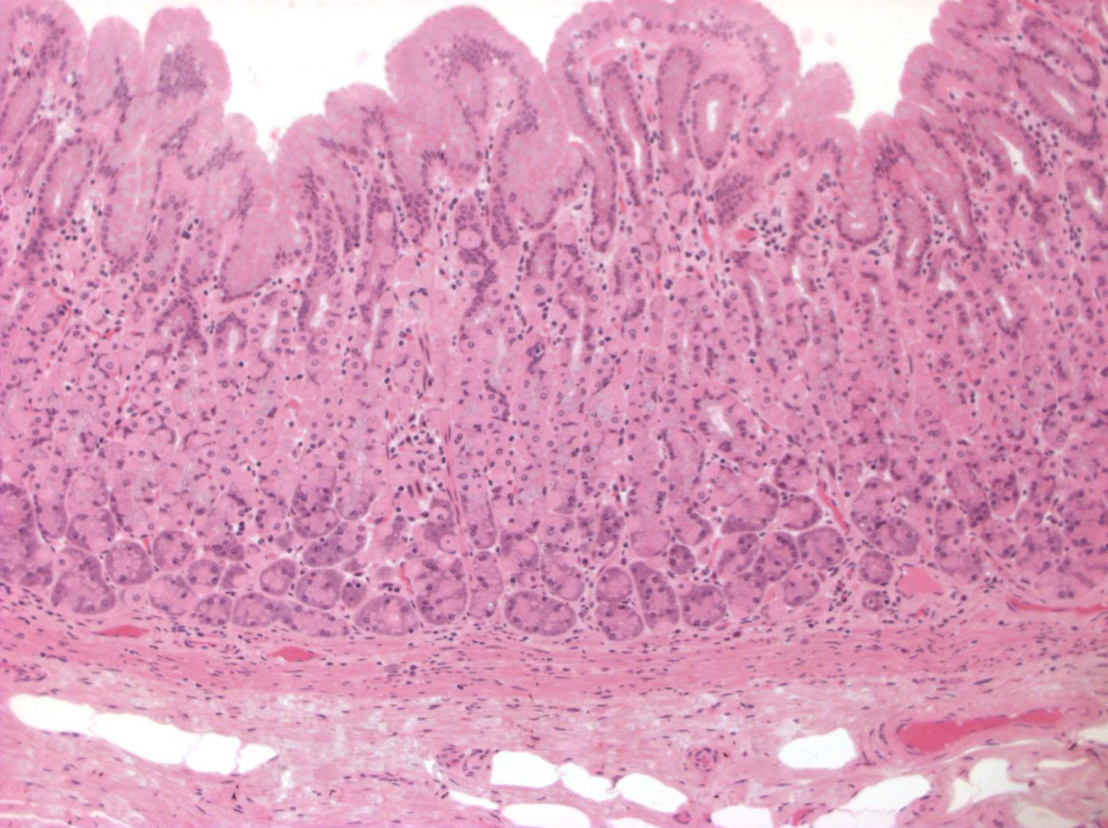

Slide 45
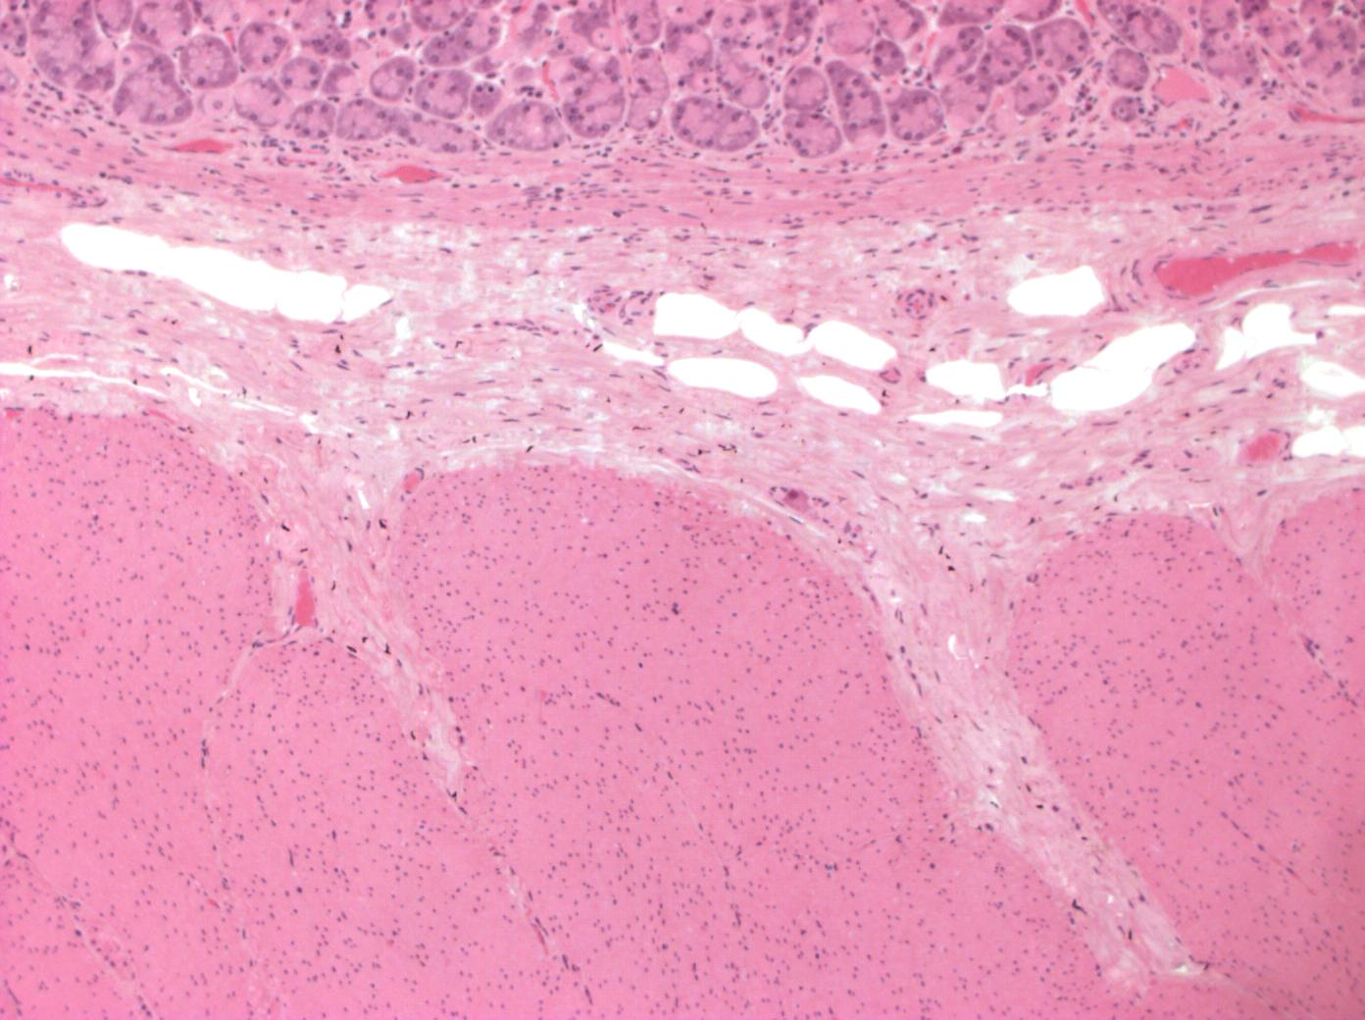

Slide 46
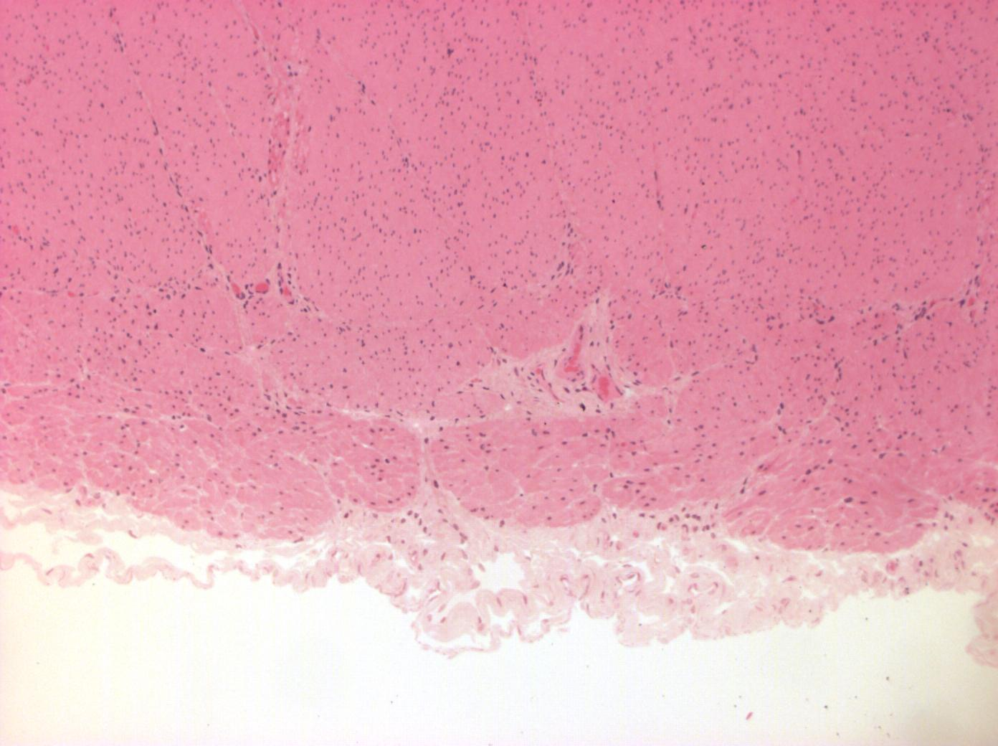

Slide 47
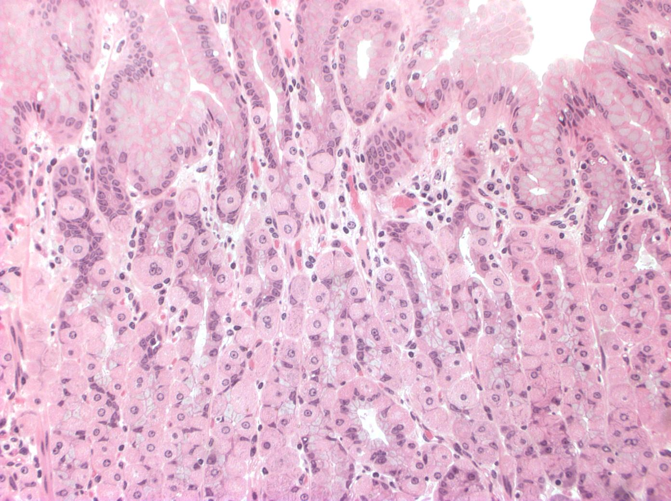

Slide 48
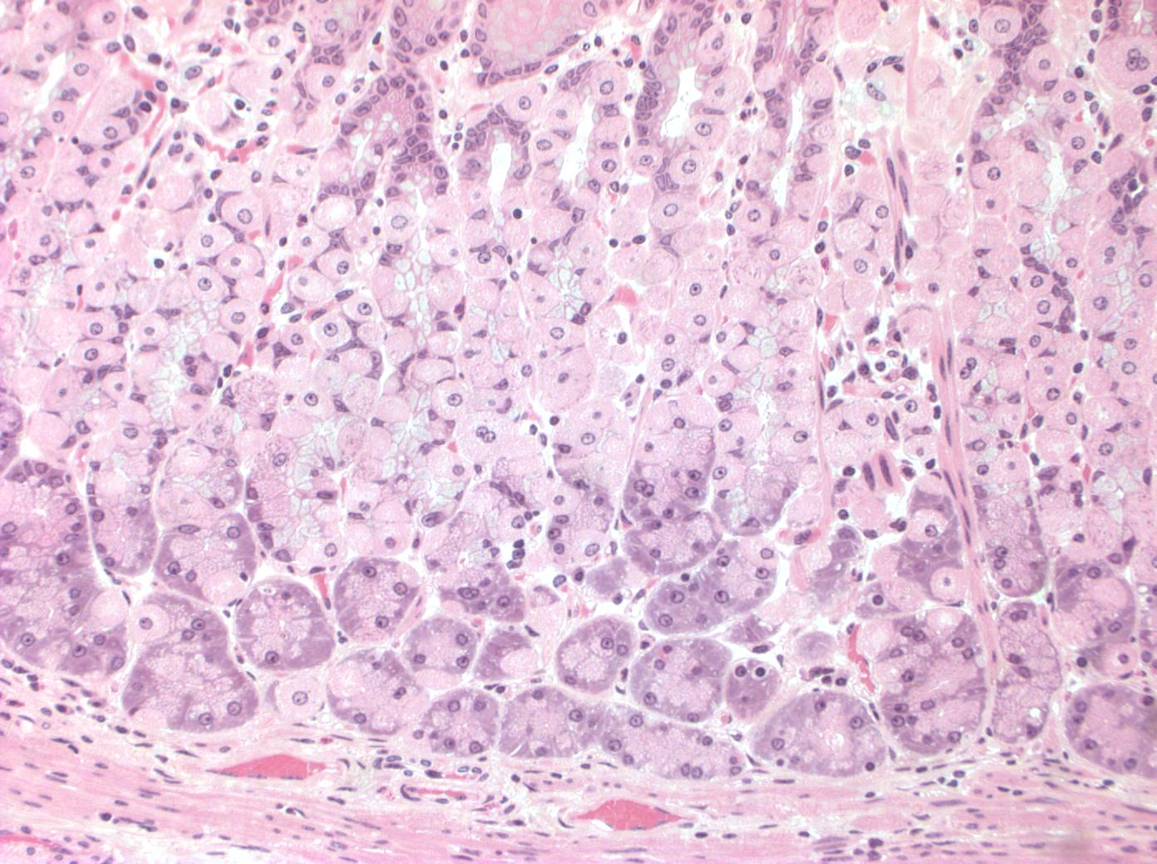

Slide 49
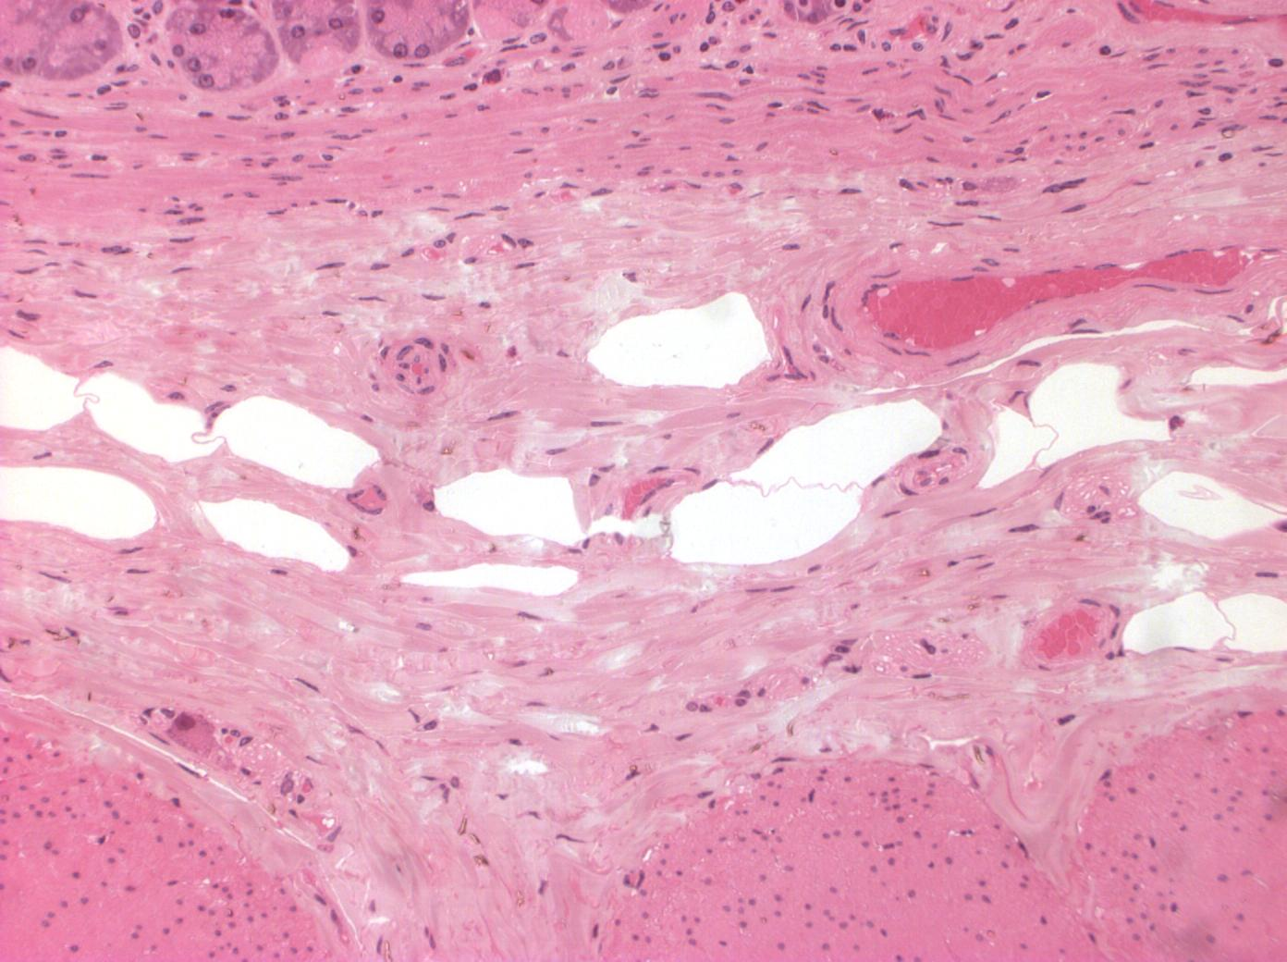

Slide 50
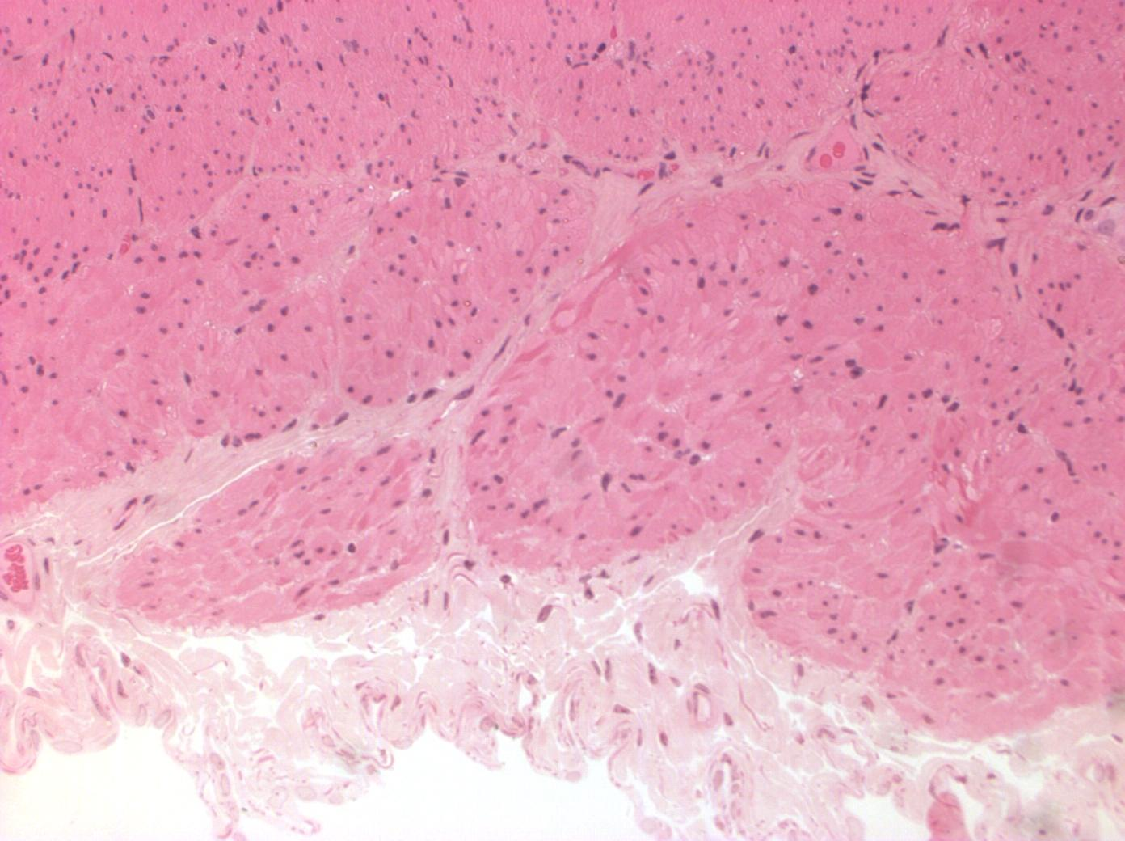

Slide 51
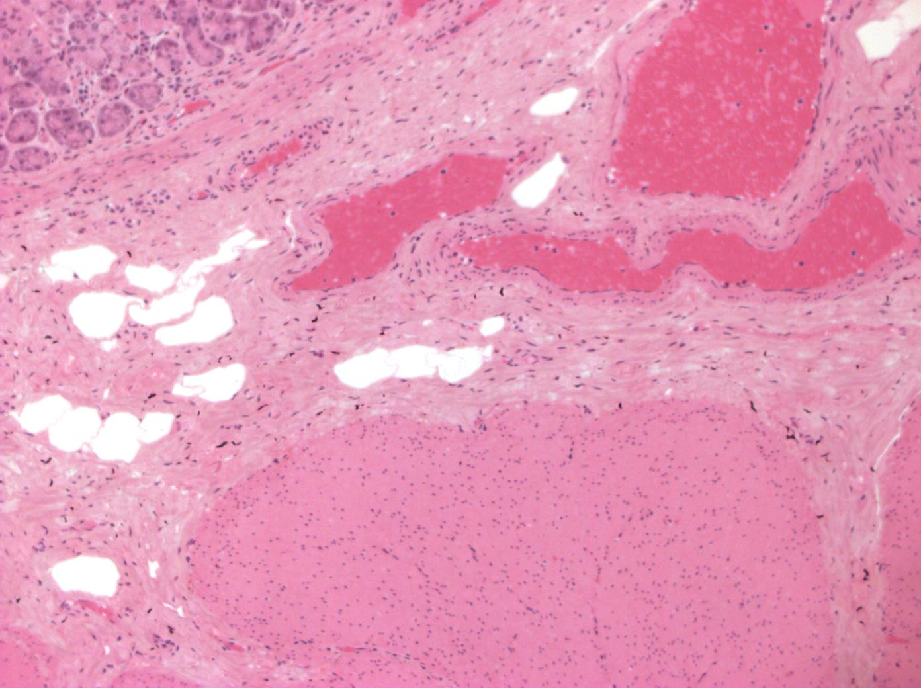

Slide 52
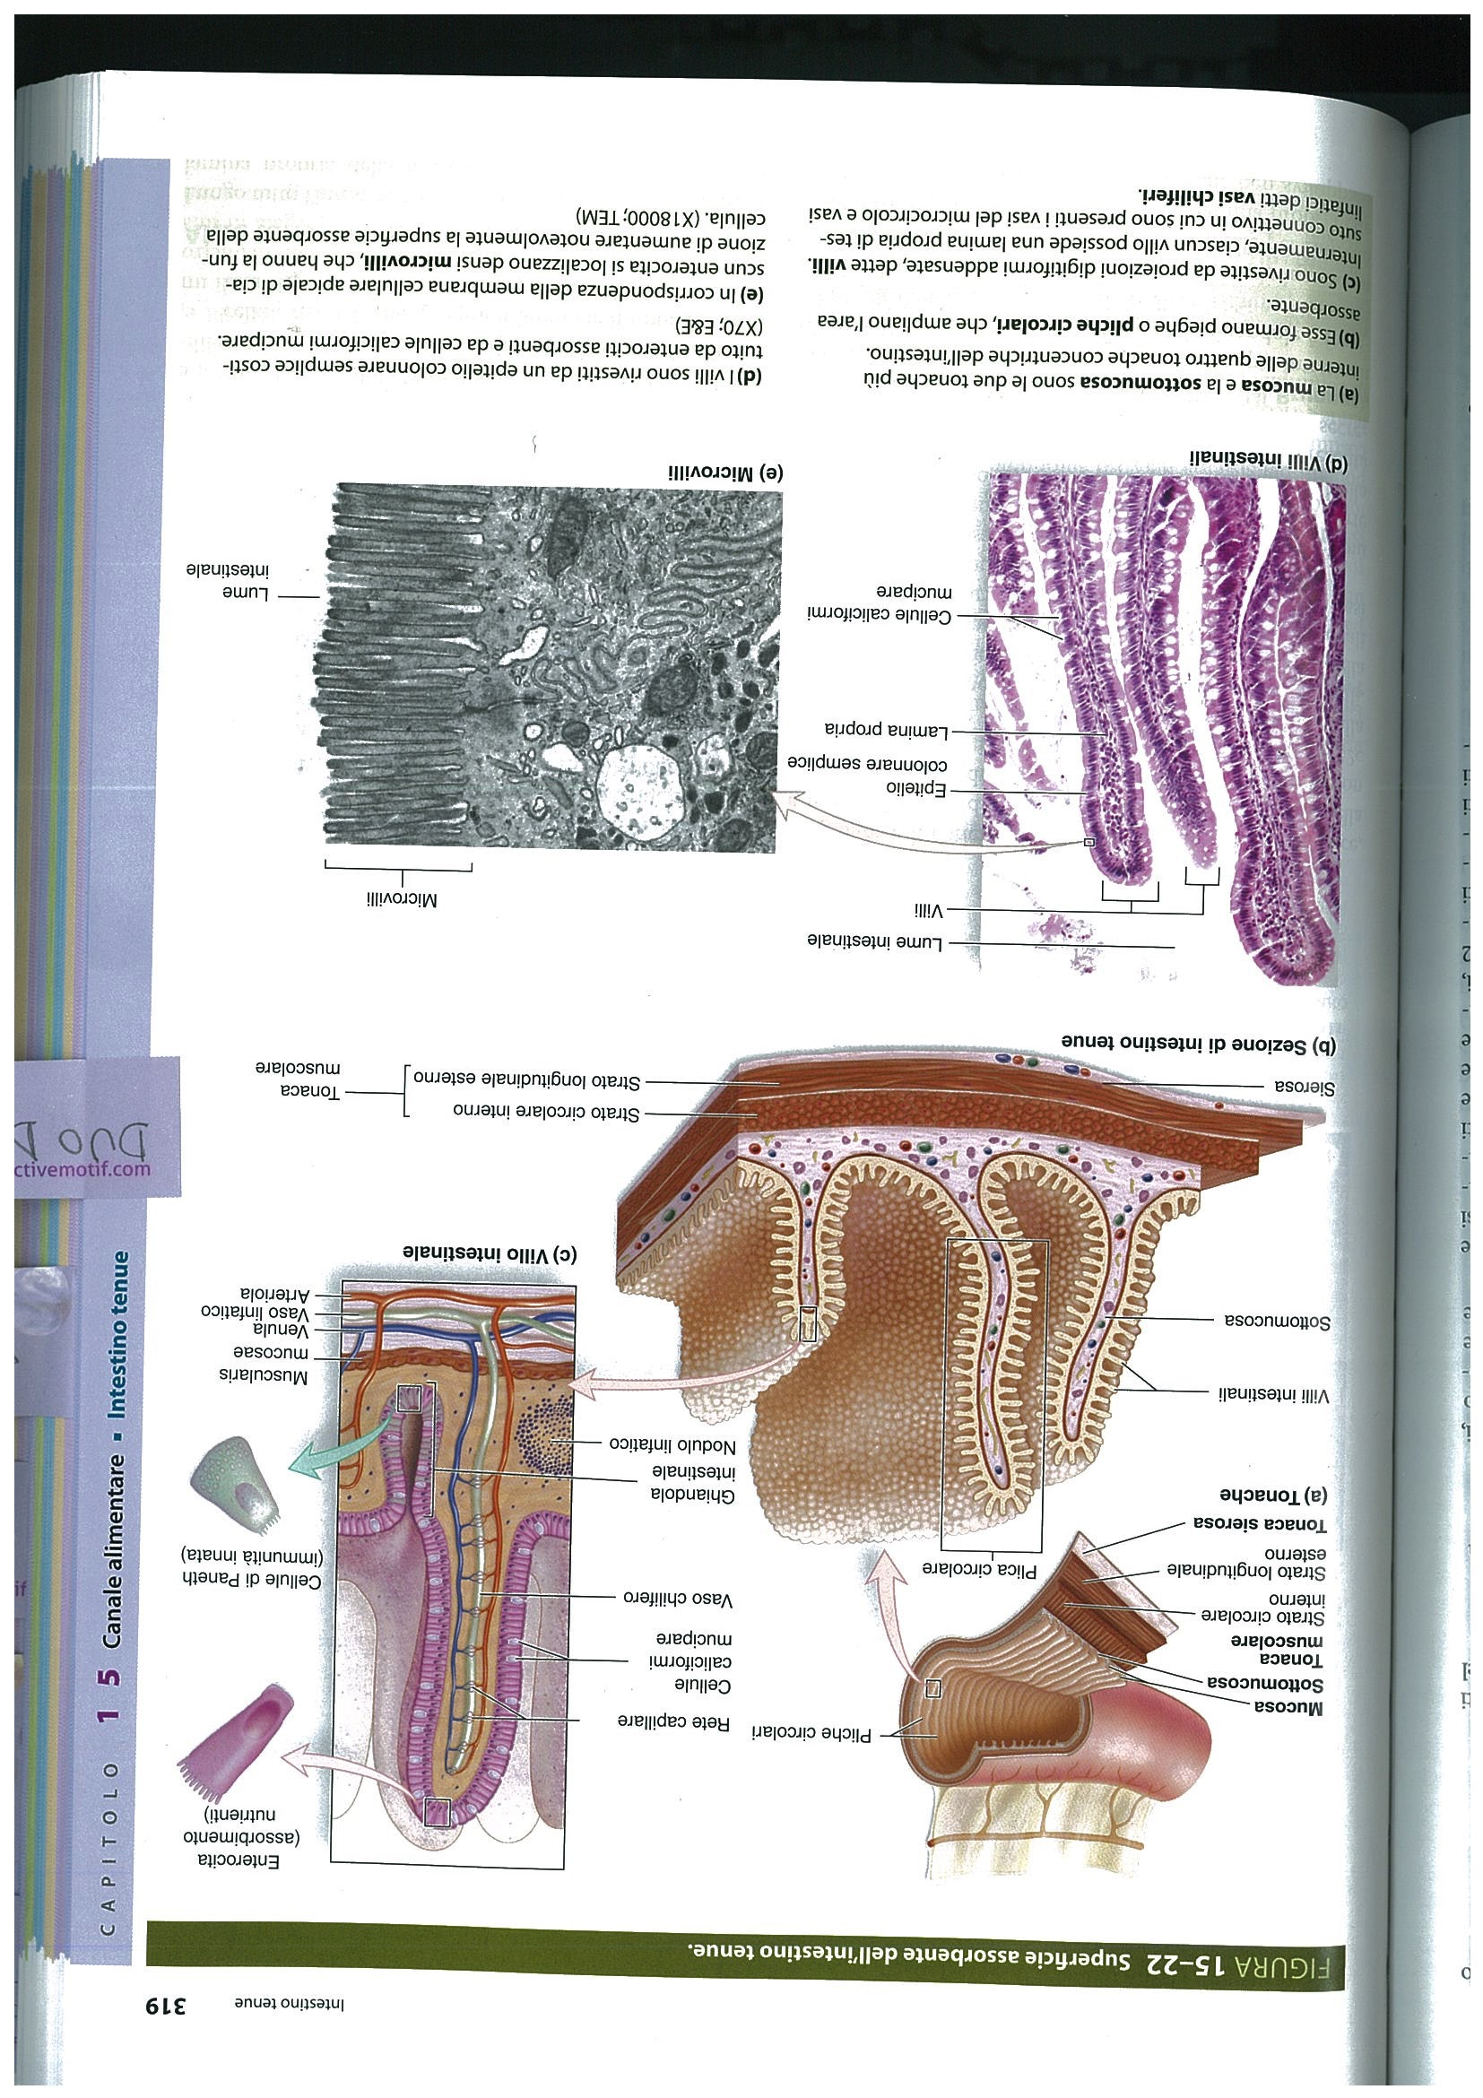
Duodeno

Slide 53
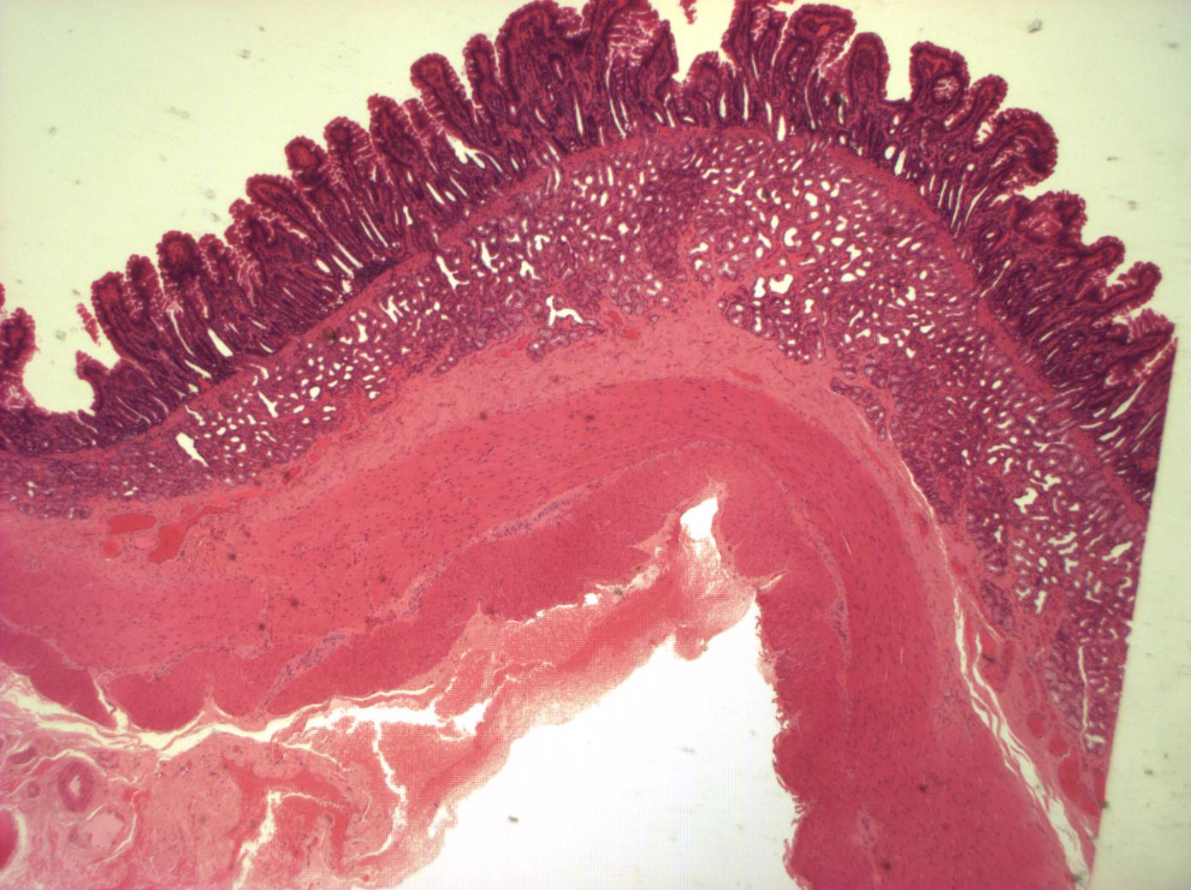

Slide 54
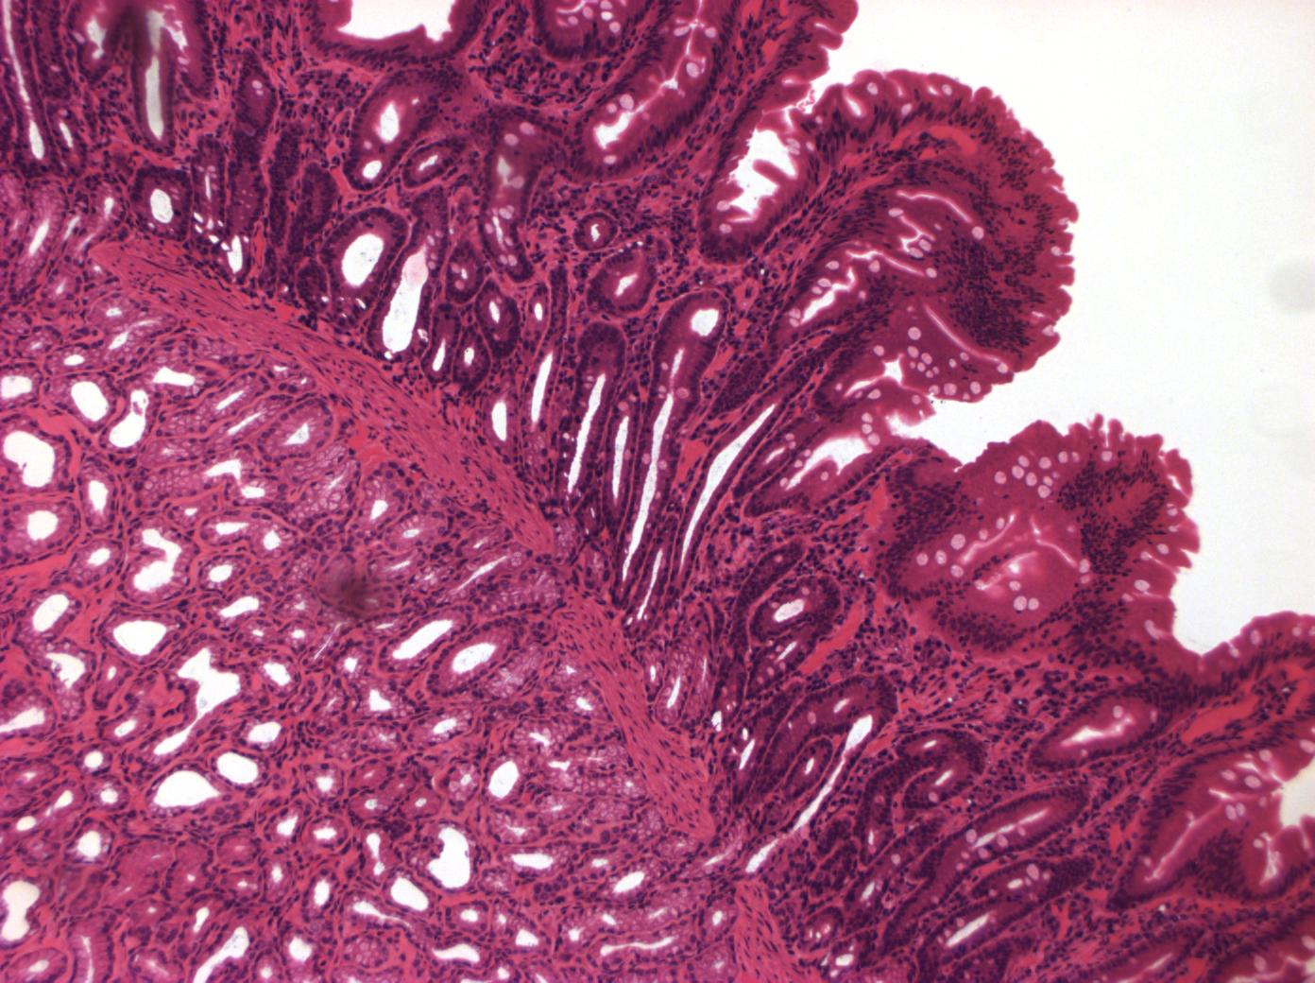

Slide 55
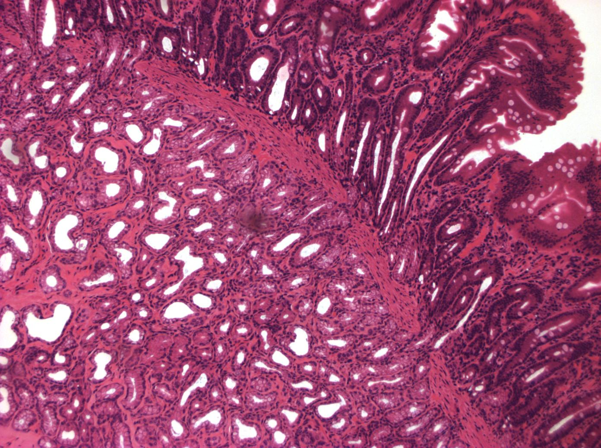

Slide 56
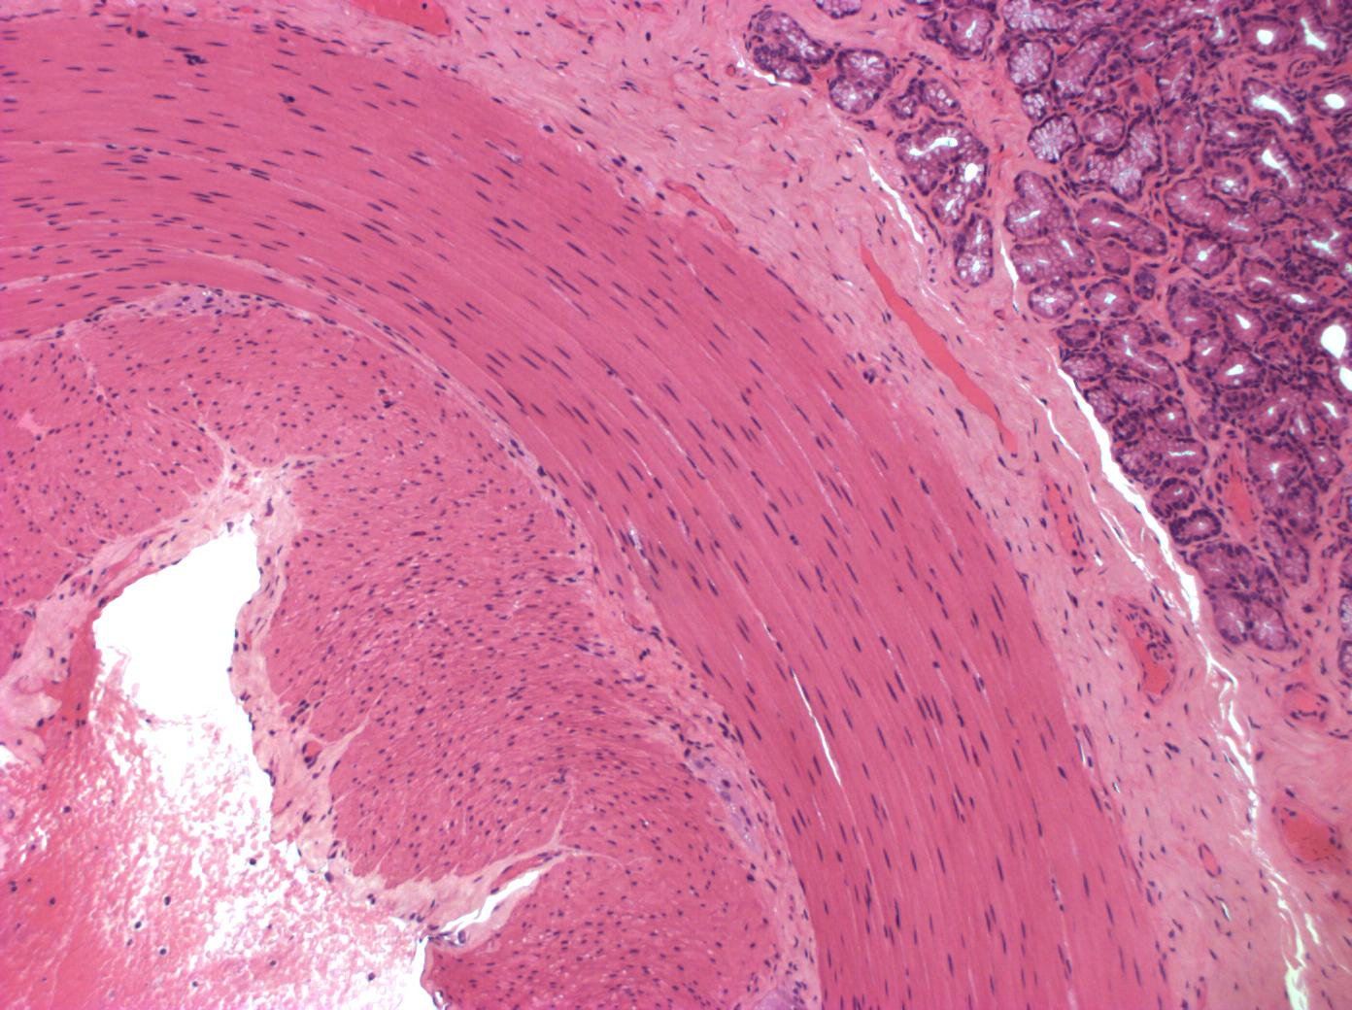

Slide 57
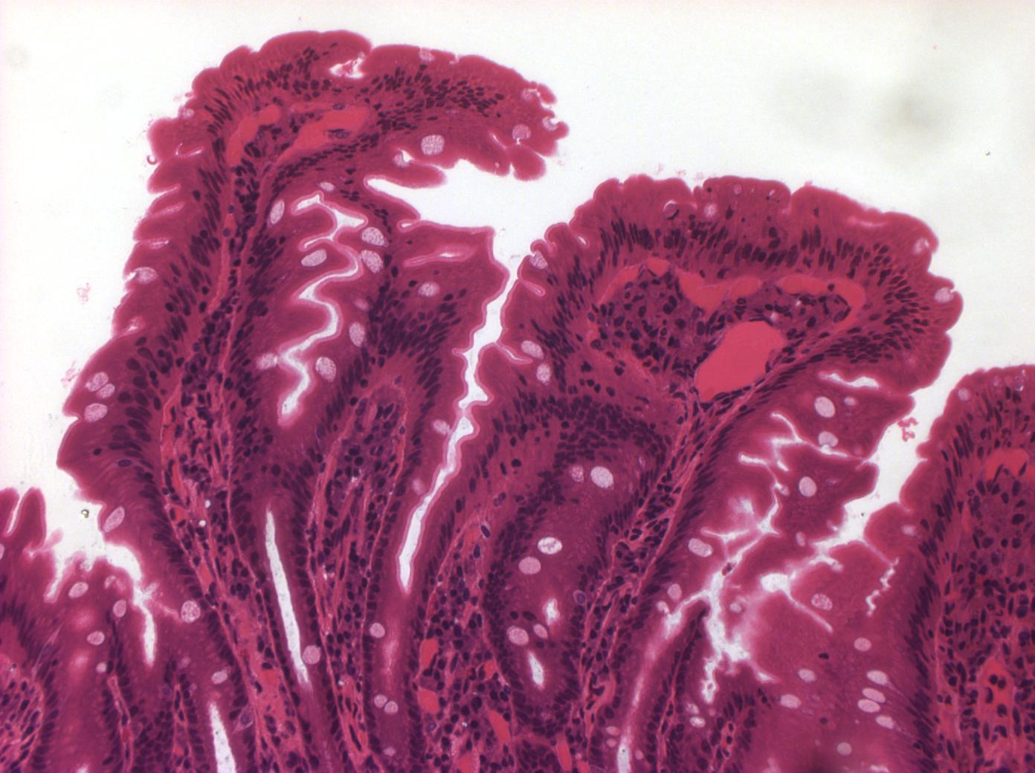

Slide 58
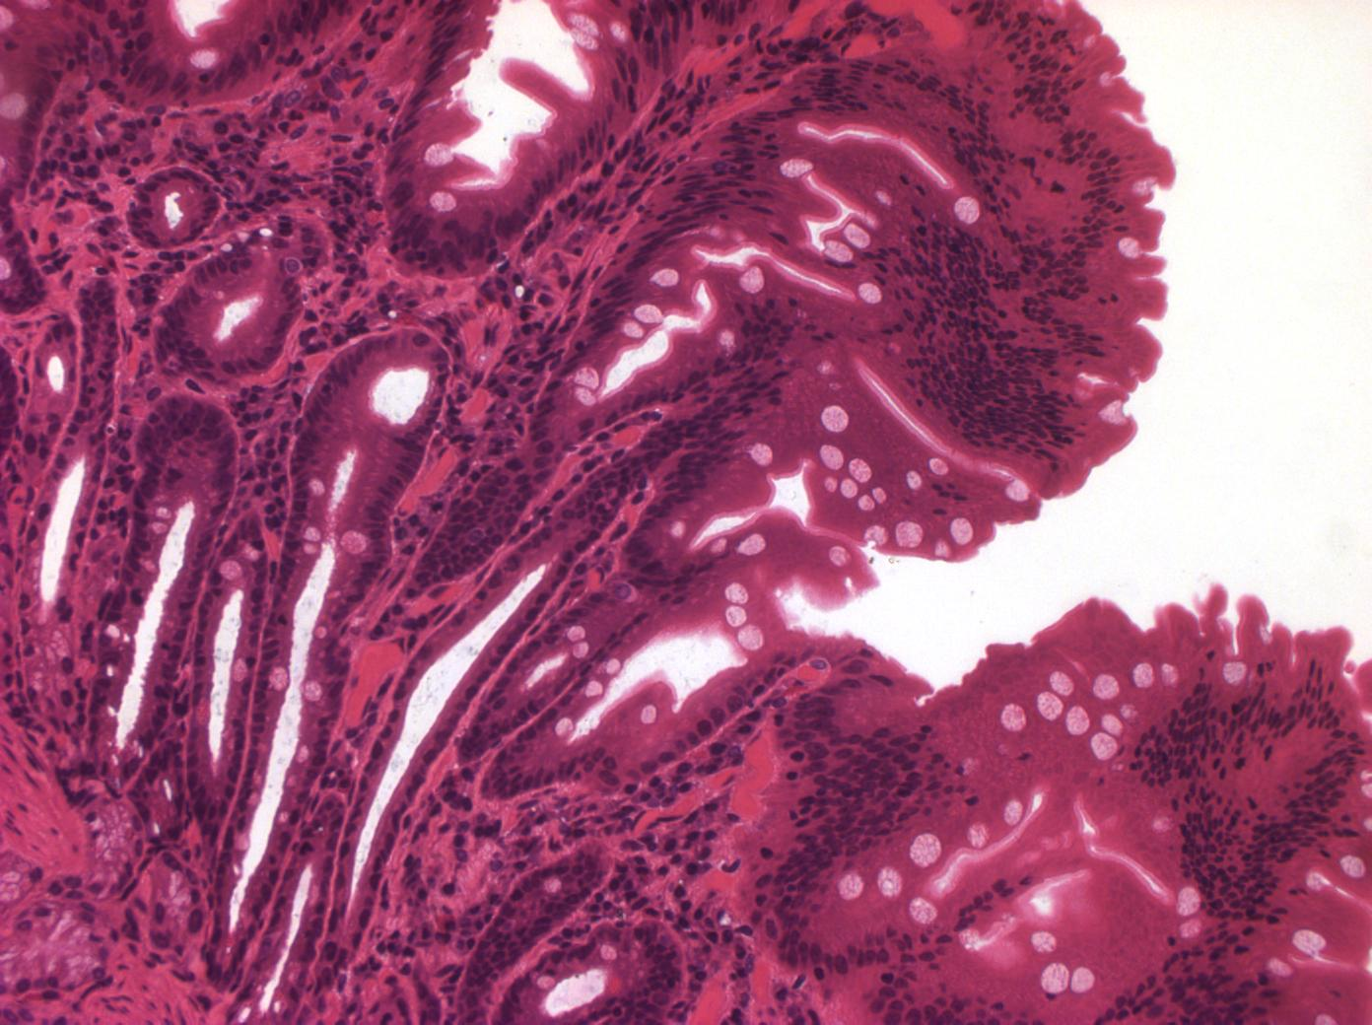

Slide 59
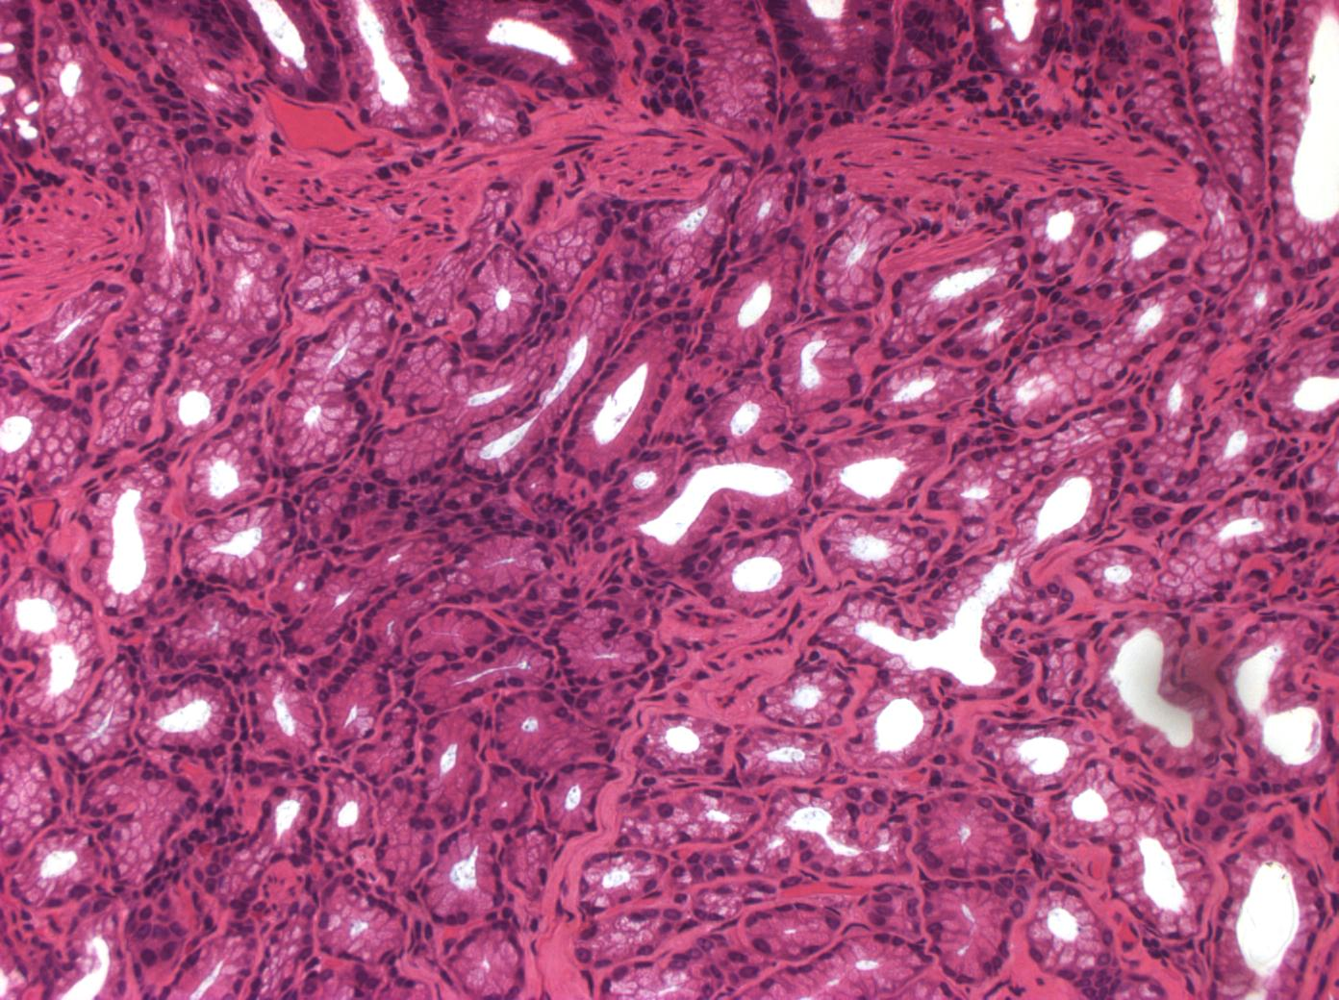

Slide 60
TIROIDE

Slide 61
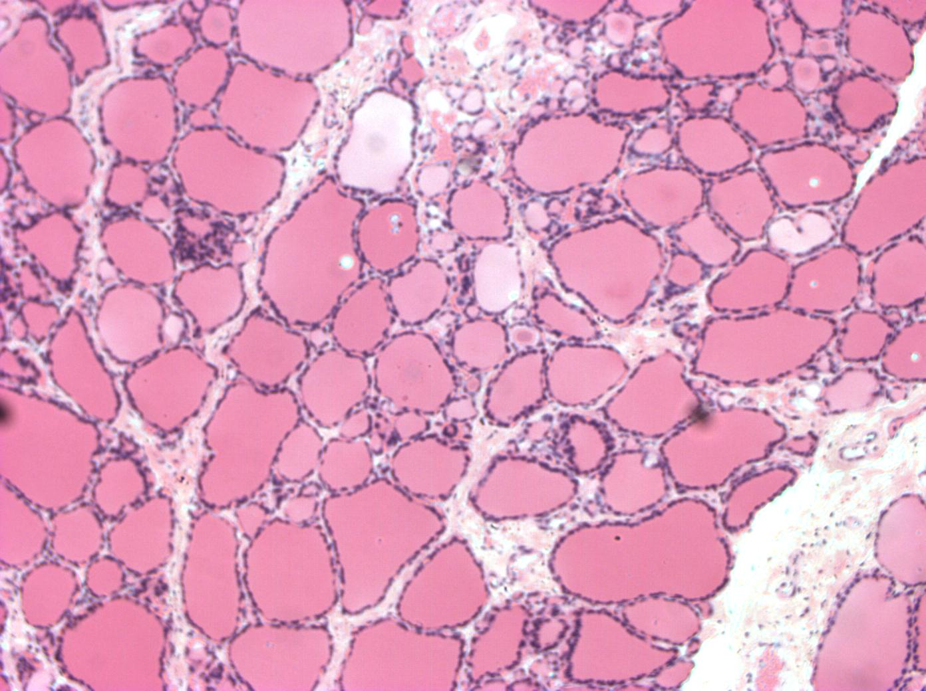
conn.
C
FT
conn.

Slide 62
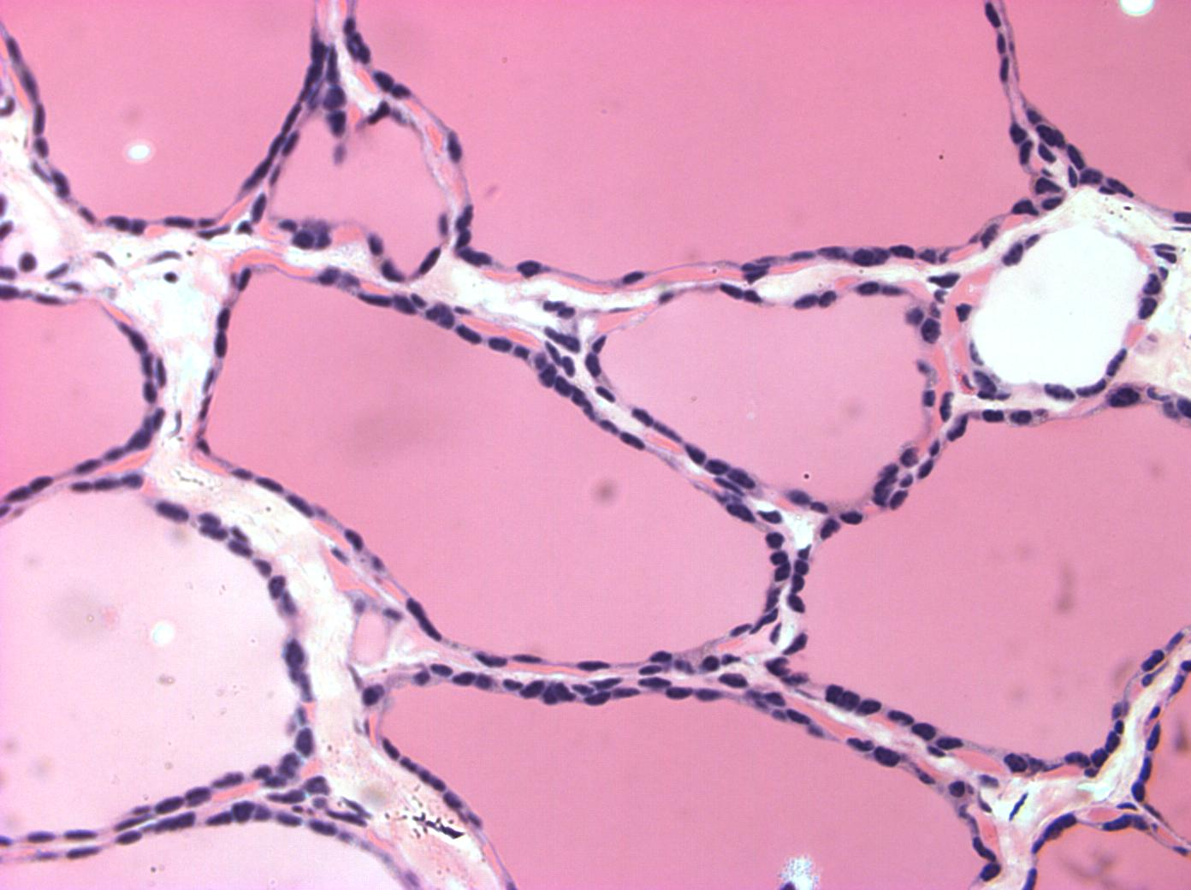
CLEAR CELL
CONNETTIVO
COLLOIDE
TIREOCITI

Slide 63
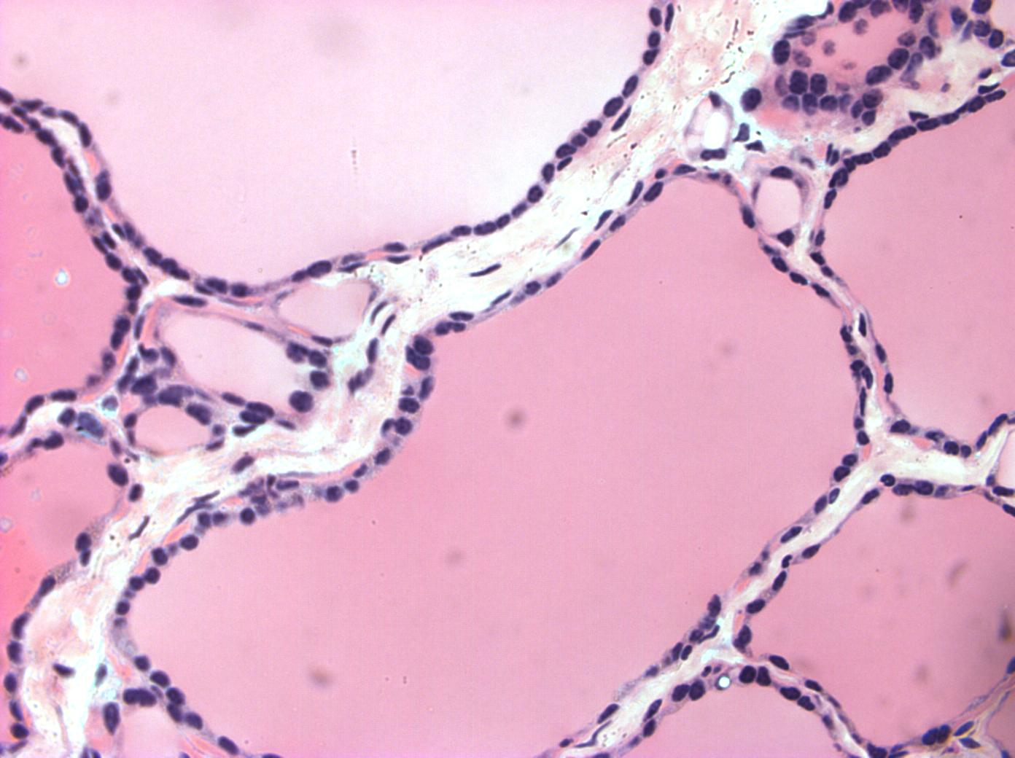
COLLOIDE
CLEAR CELL
CONNETTIVO
TIREOCITI

Slide 64
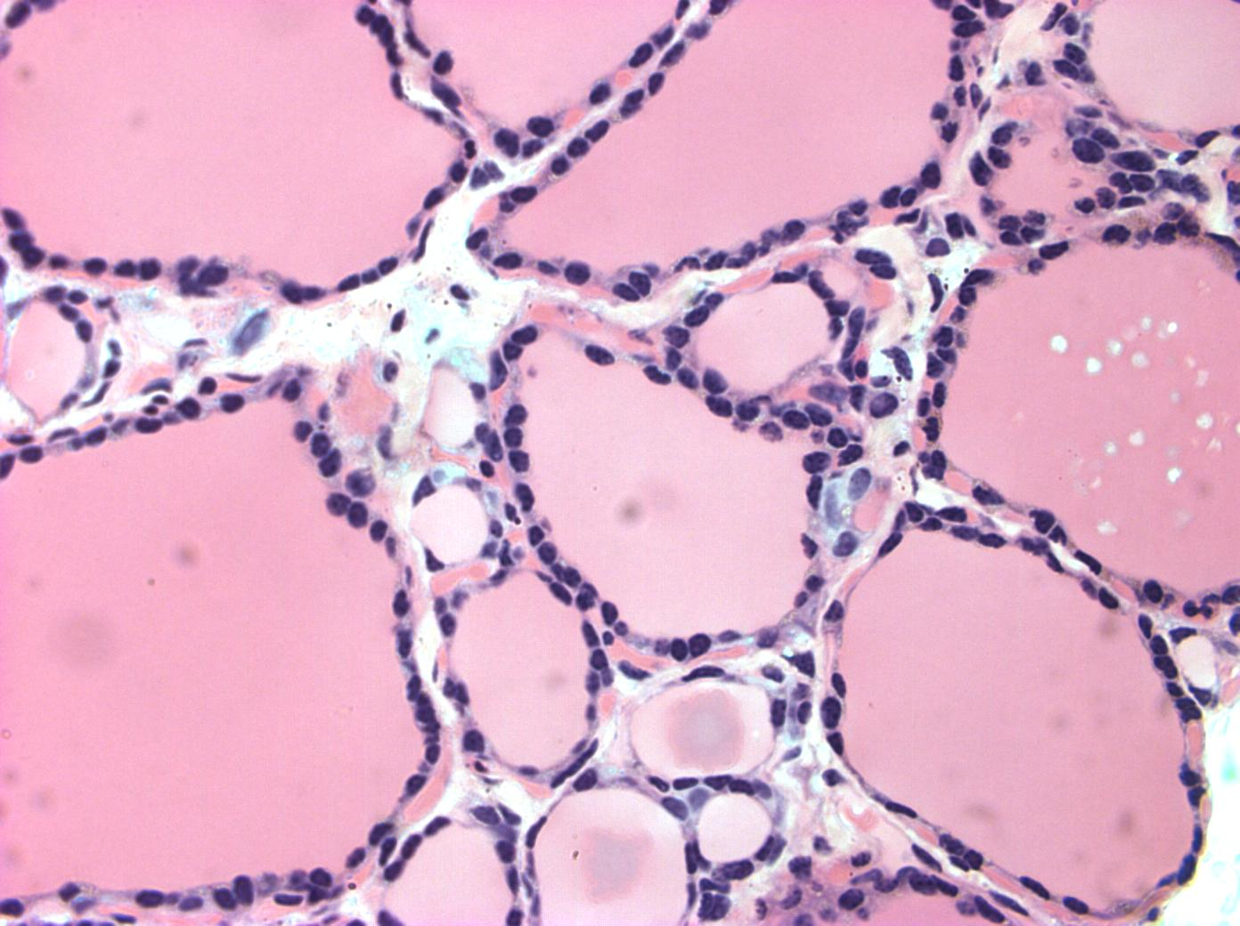

Slide 65
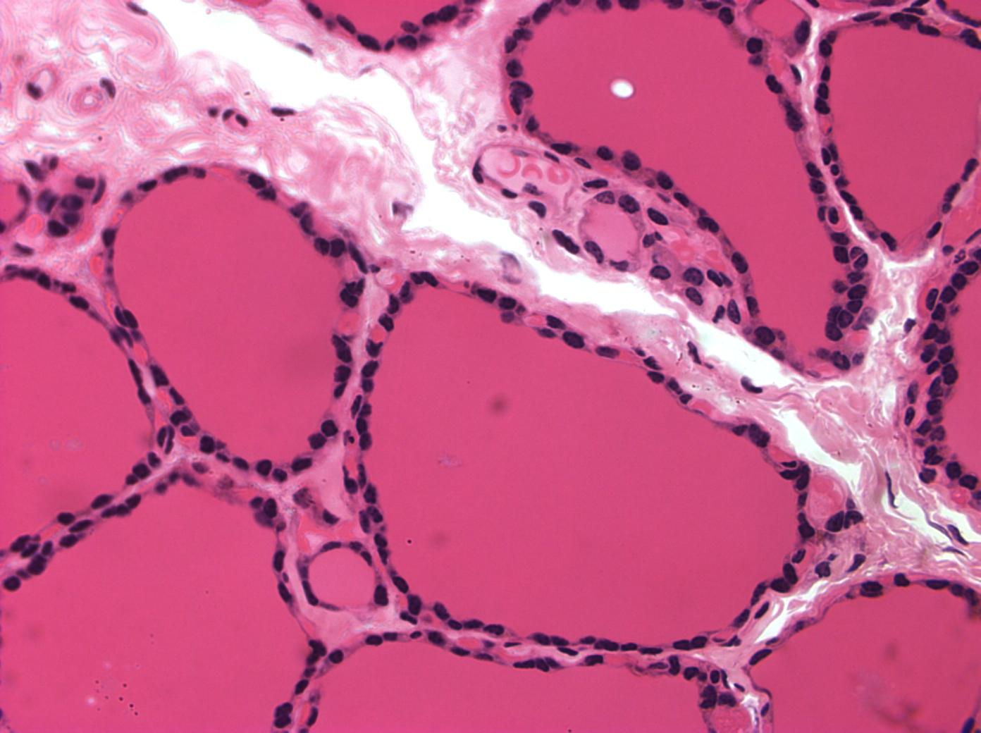

Slide 66
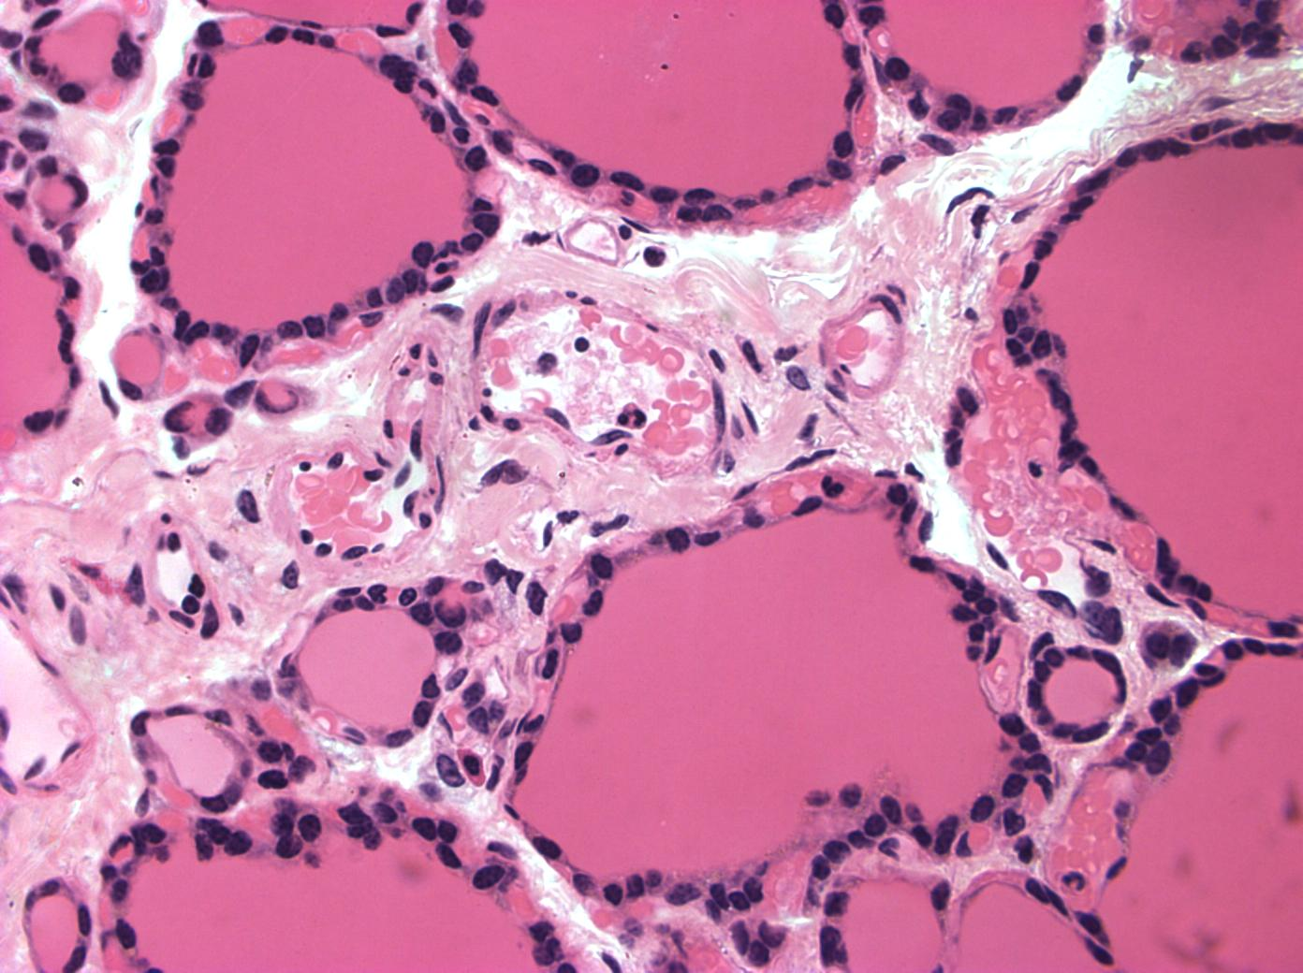
COLL
A
V

Slide 67
GHIANDOLA SURRENALE

Slide 68
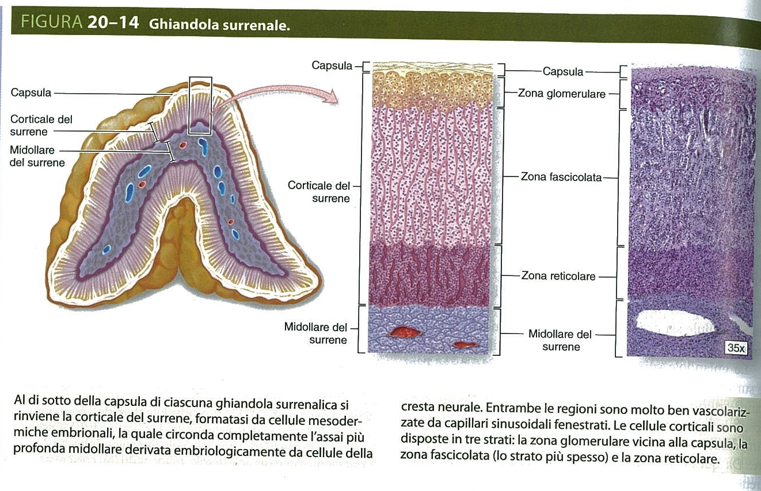

Slide 69
Corticale del surrene
Zona glomerulare
  Cellule colonnari e piramidali disposte in gruppi rotondeggianti
  Secernono mineralcorticoide e aldosterone
Zona fascicolata
  Cellule disposte in lunghi cordoni
  Secernono glucocorticoidi
Zona reticolare
  Piccole cellule ben colorabili (meno lipidi)
  Secernono precursori androgeni
  Associazione con capillari

Slide 70
Midollare del surrene
Cellule cromoaffini
  Contengono adrenalina e noradrenalina (legate alle cromogranine)
  Organizzate in cordoni intercalate da ampi capillari
  Presenza di granuli citoplasmatici

Slide 71
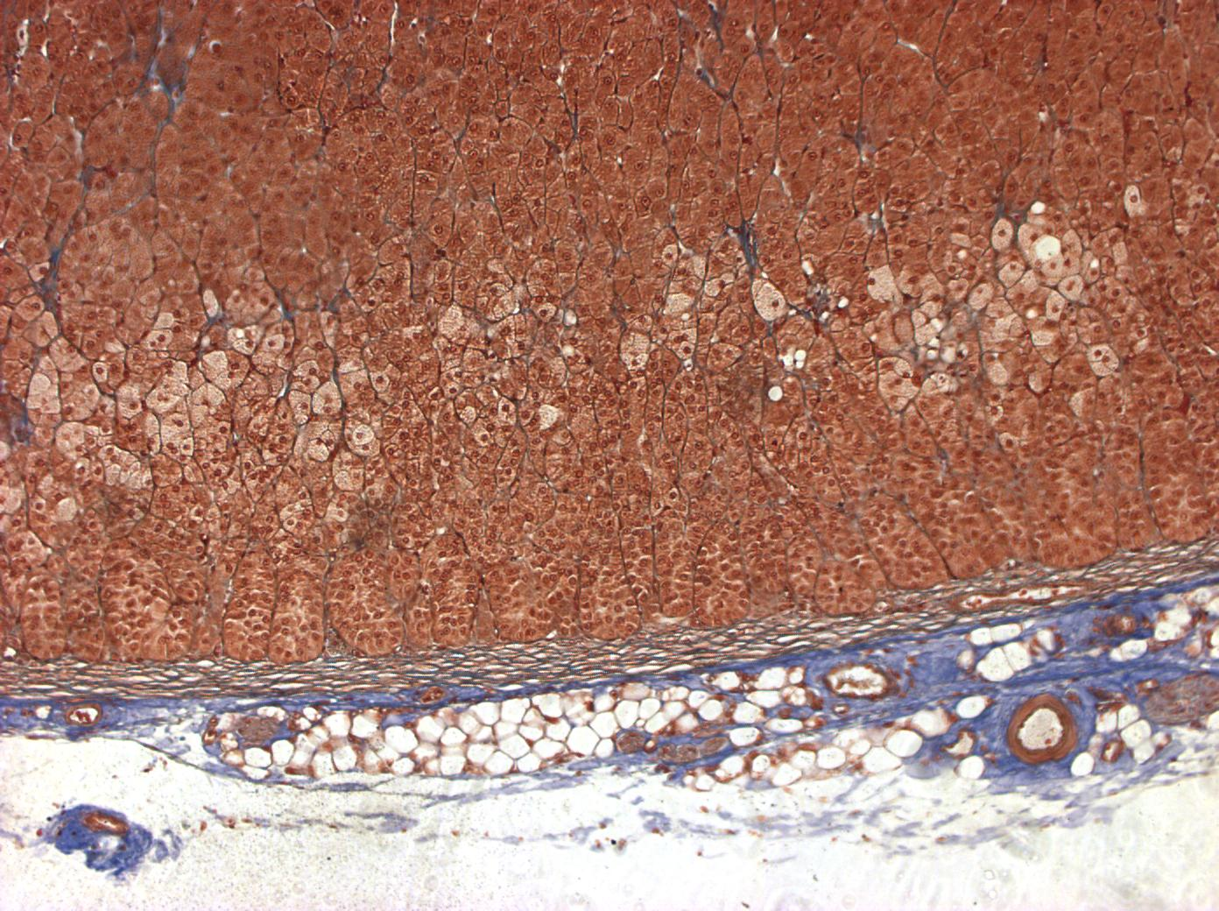

Slide 72
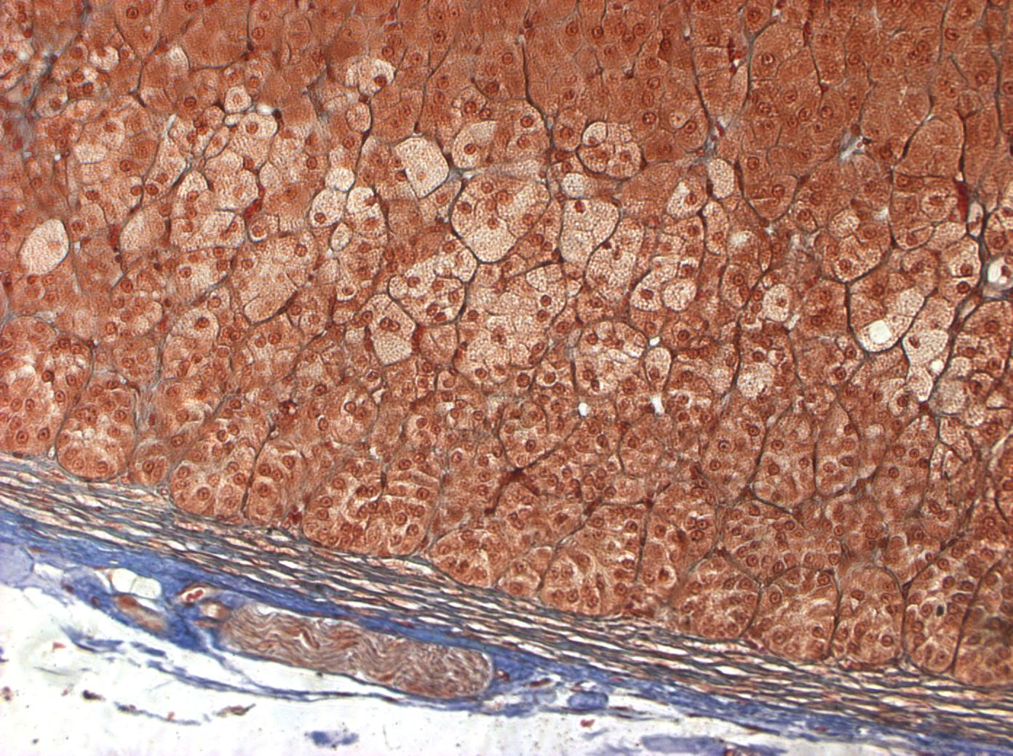

Slide 73


Slide 74


Slide 75


Slide 76


Slide 77


Slide 78


